Slide 1
MauSea
Trykk- og temperaturmåling under vann
Ved
Nils Kr. Rossing, Skolelaboratoriet, NTNU
Carina E. Tidei, Heimdal videregående skole

Slide 2
Praktiske opplysninger
09:00 Velkommen med Hilde Ervik
09:15 Arbeid i grupper (to og to?)
11:30 Lunsj
12:00 Arbeid grupper
15:00 Avslutter og rydder opp
15:15 Drar samlet ned til Pir 2
16:00 Avreise med Gunnerus til Mausund
20:00? Ankomst

Slide 3
Faglig plan for dagen
Introduksjon til bygging av målesonde
Montering av trykk- og temperatursensor
Bygging av vanntett beholder
Testing for lekkasje
Bygging av elektronikk
installasjon av programmet, testing av elektronikk
Gjennomgang av testprogram
Kalibrering av trykk- og temperatursensor
Gjennomføring av måleserie på lab.
Måling av saltholdighet (om bord)
Plan for målinger på feltet (om bord)
Arbeidskrav – Rapport og refleksjonsdokument (om bord)

Slide 4
Introduksjon til bygging av målesonde

Slide 5
Målsetning
Målet med denne dagen er å bygge en målsonde for logging av data fra overflata og ned til 20 meter
I utgangspunktet skal dere måle trykk og temperatur for så å beregne dybden
Dataene lagres på et SD-kort og analyseres
Målesonde skal dere ta med ut på feltet hvor dere får hjelp til å senke målesonden ned i dypet.

Slide 6
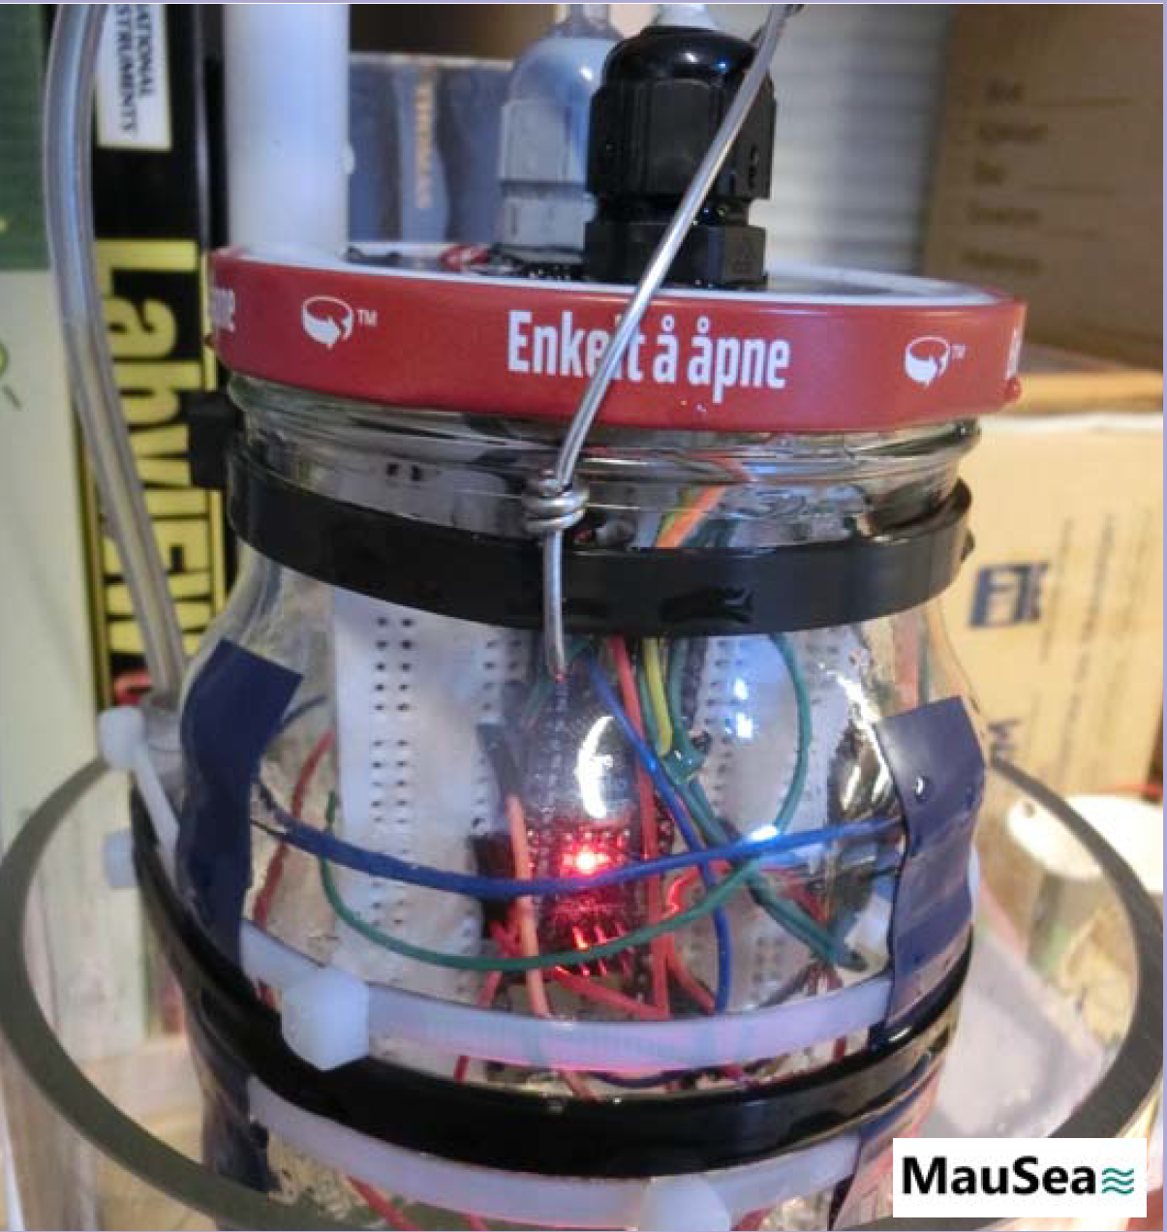
Hvorfor bygge en målesonde for måling under vann?
Havet er en aktuell arena
Prosjektet kan gjøres til et måleoppdrag (temperatur vs. dybde)
Å jobbe under vann gir spesielle mekaniske utfordringer
Inkluderer enkel elektronikk og programmering
Inkluderer kalibrering og bruk av matematikk
Kan bygges ut med flere sensorer, saltholdighet, lys …
Kan knyttes til utprøving og forskning
Kan på sikt inkluderes i en bevegelig ROV
Prosjektet vil derfor dekke mange kompetansemål i ToF
Utstyret kan gjenbrukes
Notes:
Havet kommer til å bli en stadig viktigere arene for matproduksjon og ikke minst blir det rettet fokus mot den økende forurensningen av havet. Derfor er et slikt prosjekt særdeles viktig. Jeg nevner at det kan omfatte utprøving og forskning. Dette gjelder spesielt mht. å utvikle en god måte å måle saltholdighet, hvilket ikke er helt trivielt.
Når de på fredag skal bygge en ROV så ser de mulighetene med å inkludere sensorer og datalogging i en bevegelig enhet. Selv om de ikke i dette kurset gjør den integreringen så finnes den muligheten på et senere tidspunkt i egen klasse.

Slide 7
Om å utfordre elevene
Å sette sammen et byggesett slik dere gjør er ikke den beste måten å lære på
Viktig at dere gir elevene utfordringer slik at de selv får gleden av å oppdage løsninger
La dem jobbe to eller tre sammen slik at de kan diskutere seg fram til løsninger
Så er det opp til dere å veilede dem så de ikke mister motet.
Heftet forsøker å beskrive også de utfordringene som vi møtte da vi skulle utvikle prosjektet og hvordan vi løse dem
Notes:
Under dette kurset vil dere få et byggesett som er godt uttestet og dokumentert. Dette har først og fremst vært et prosjekt for å lære hvor problemområdene er og om det finnes løsninger som er overkommelige for elevene. Dersom man gir elevene et byggesett og alle løsningene så vil læringsutbyttet bli begrenset. På den annen side så vil de miste motet dersom de føler at de stanger mot veggen uten å komme videre. Deres oppgave blir derfor å gi dem utfordringene i passende porsjoner slik at de har noe strekke seg etter og opplever å finne ut av ting selv uten at de mister motet. Å gjøre feil kan være tidkrevende, men det er en undervurdert læringsressurs

Slide 8
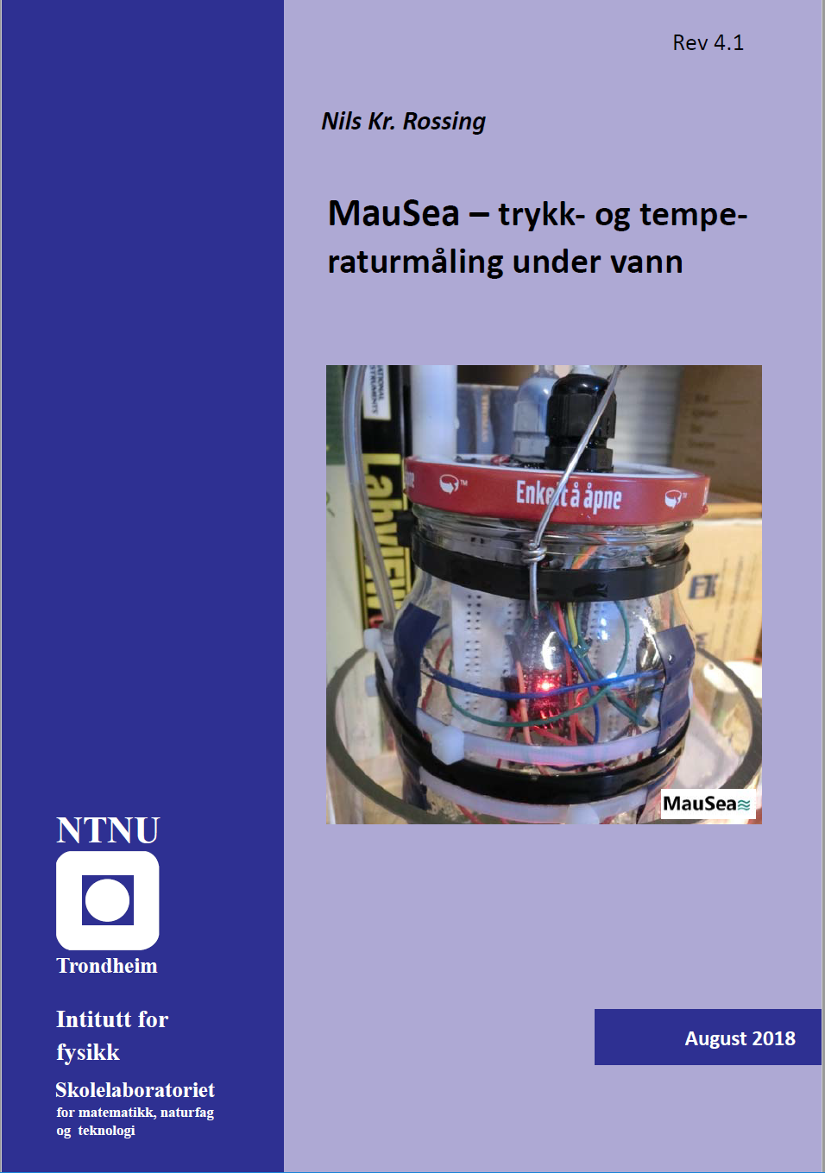
Gangen i arbeidet side 11
På side 11 i heftet finner dere en oversikt over gangen i byggeprosjektet med henvisning til sider bak i heftet med detaljerte beskrivelse av arbeids-operasjonene.
Det kan være en hjelp til å jobbe effektivt.

Slide 9
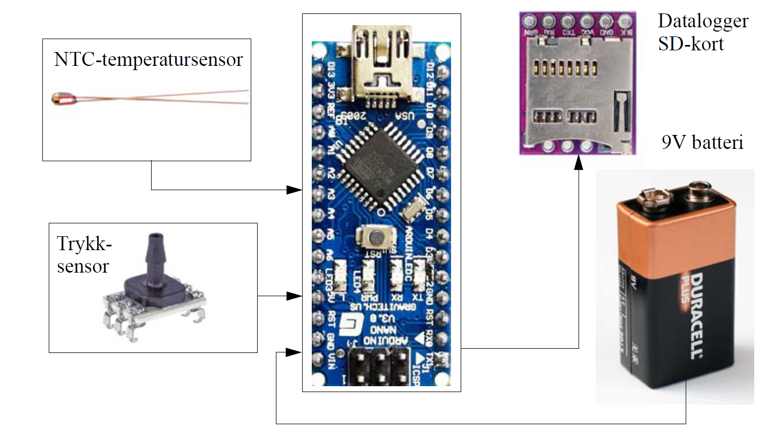
Systemoversikt
Notes:
Selve målesystemet består av fem hovedkomponenter:
- En temperatursensor (NTC)
En trykksensor
- En databehandlingsenhet (Arduino-Nano)
En datalagringsenhet
- Strømforsyning (9V batteri)

Slide 10
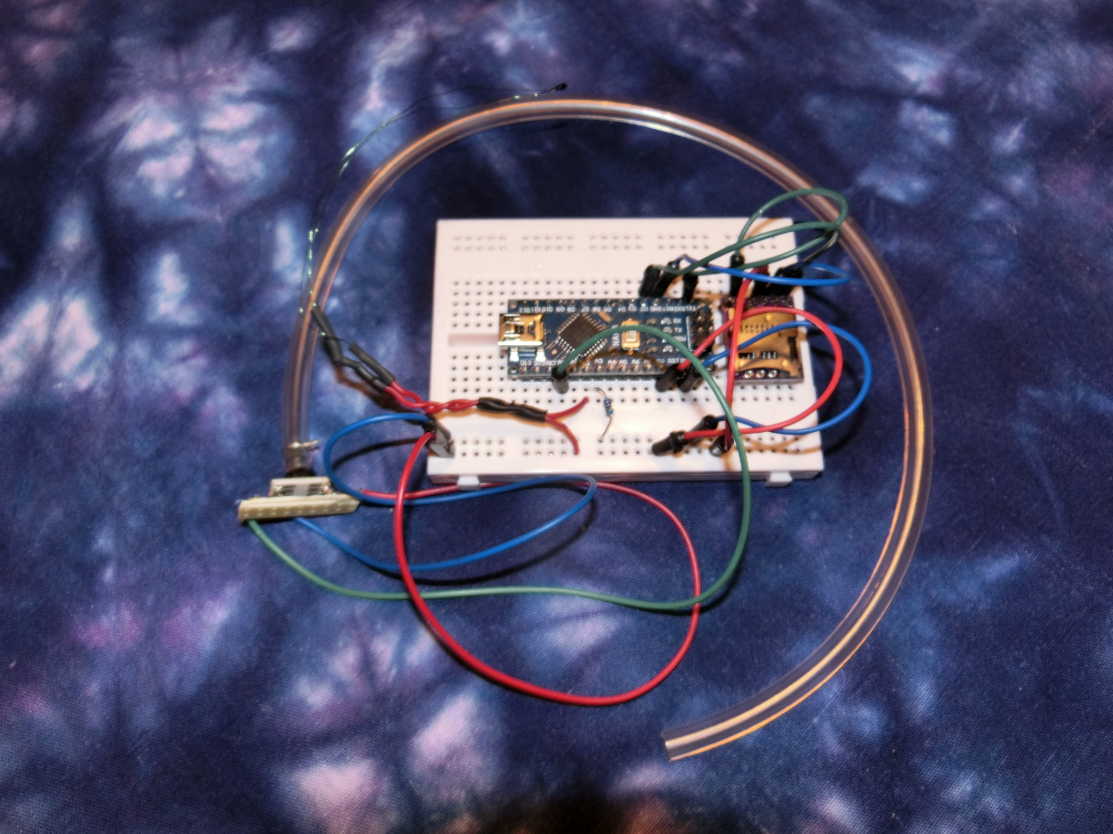
Oppkobling
Notes:
Kretsen er montert på et koblingsbrett slik at den kan kobles ned og komponentene brukes på nytt.

Slide 11
Kretsen monteres i et sulteagurkglass
Notes:
Det hele monteres i et vanntett sylteagurkglass.

Slide 12

Og utsyret har fått navnet:
Notes:
Oppkalt etter feltstasjonen på Mausen.

Slide 13
Bygging av trykk og temperaursensor

Slide 14
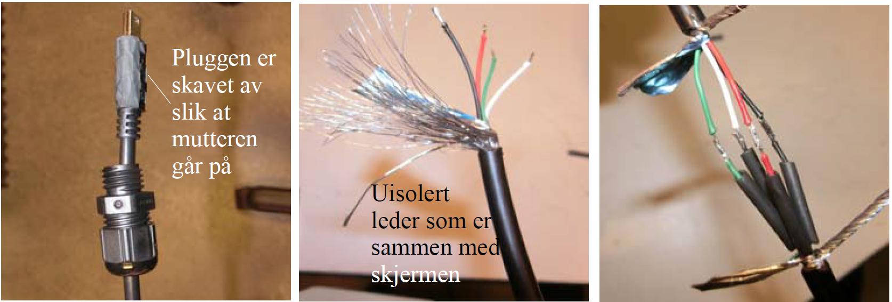
USB-kabel i vanntett gjennomføring
USB-kabel gjennom kabelgjennomføring (side 19 – 22)
Notes:
USB kabelen kuttes og tres gjennom kabelgjennomføringen for så å skjøtes sammen igjen. Det er fem ledninger som må kobles sammen.

Slide 15
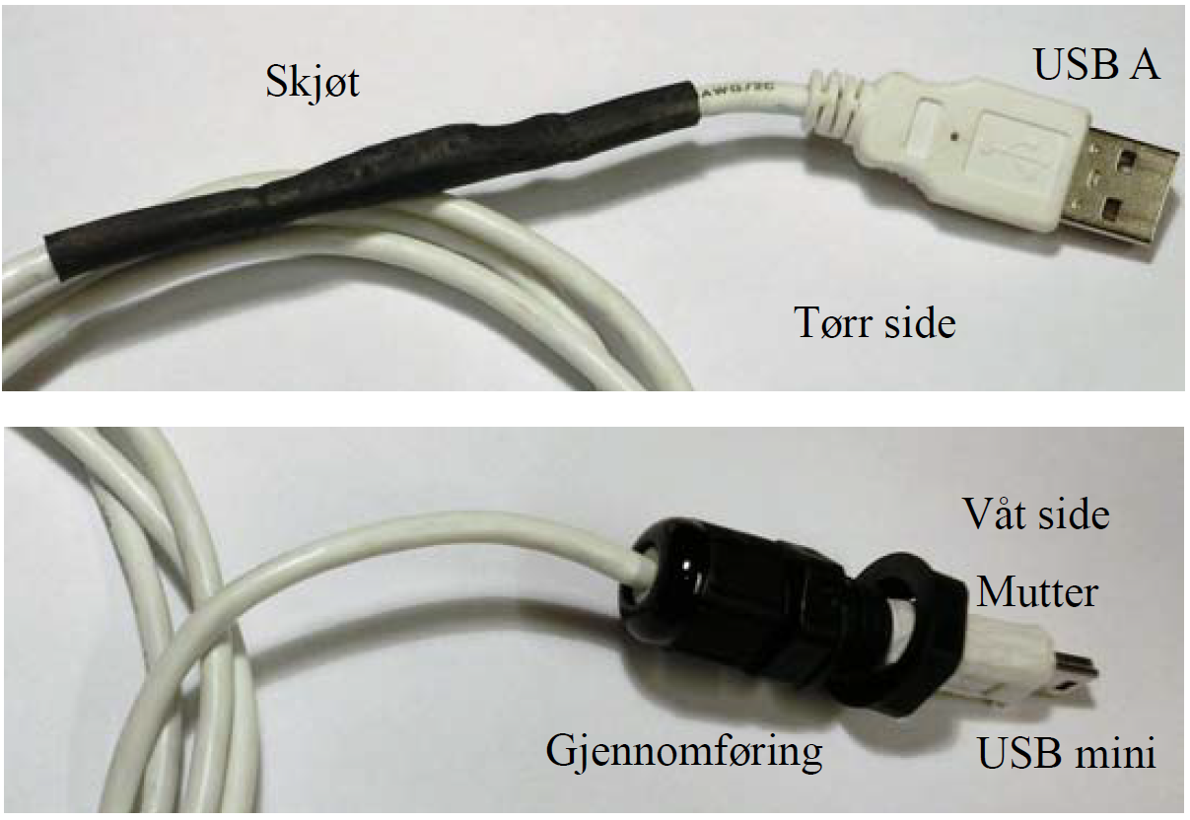
USB-kabel i vanntett gjennomføring
USB-kabel gjennom kabelgjennomføring (side 19 – 22)
Notes:
Det er viktig at skjøten er nær opp til den enden av kabelen som er på det tørre.

Slide 16
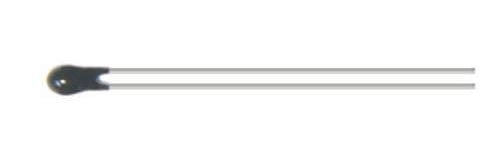
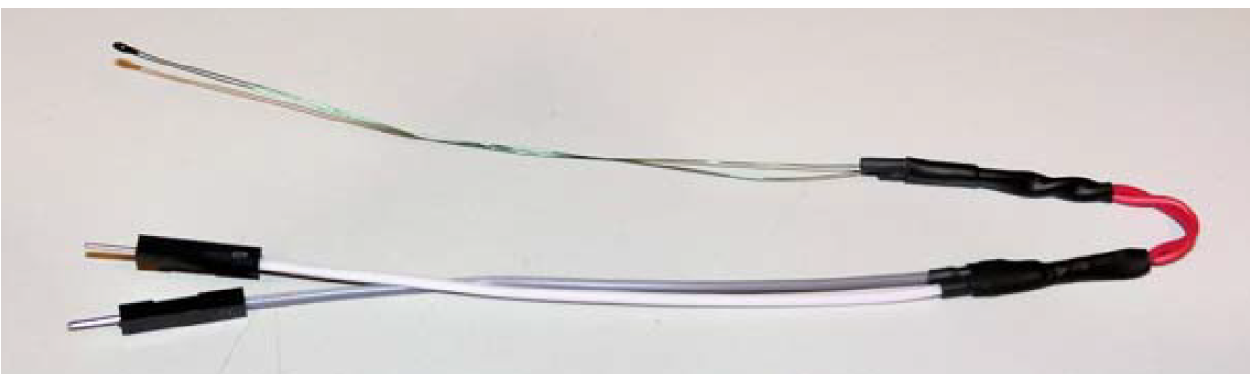
Montering av temperatursensor
Sensoren er ferdigmontert (side 22)
NTC-motstand
Notes:
NTC-motstanden har en resisitans som endrer seg med temperaturen. Vi har valgt denne sensoren for de den har tynneledninger og isolert. Dermed er det lett å føre den ut gjennom kabelgjennomføringen sammen med slangen til trykksensoren

Slide 17
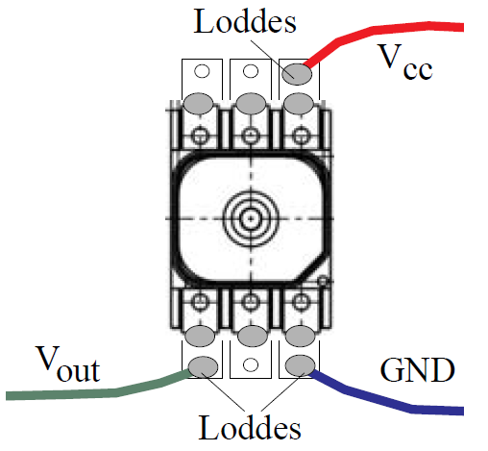
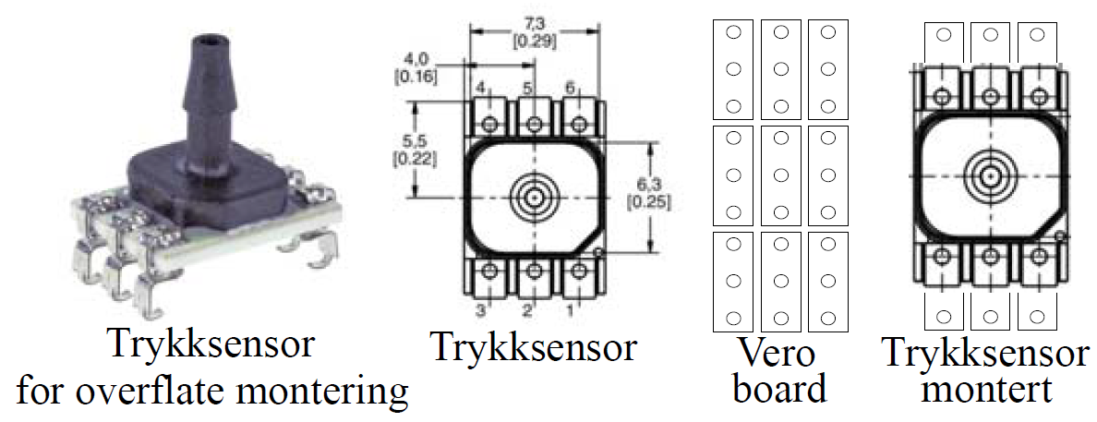
Montering av trykksensoren
Denne er delvis montert (side 23 – 24)
Måleområde 0 – 4 bar
0 – 30 meters dyp
Notes:
Trykksensoren har seks bein hvorav tre er aktive. To for + og – og en for signalspenningen, en spenning som endres med trykket. Måleområdet for sensoren er ned til 30 meter.

Slide 18
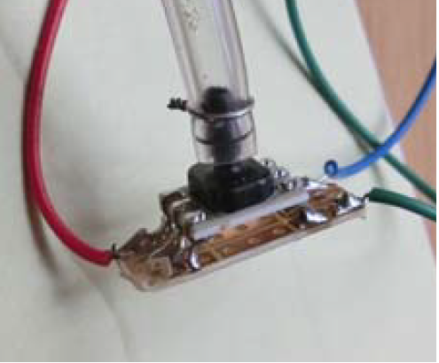
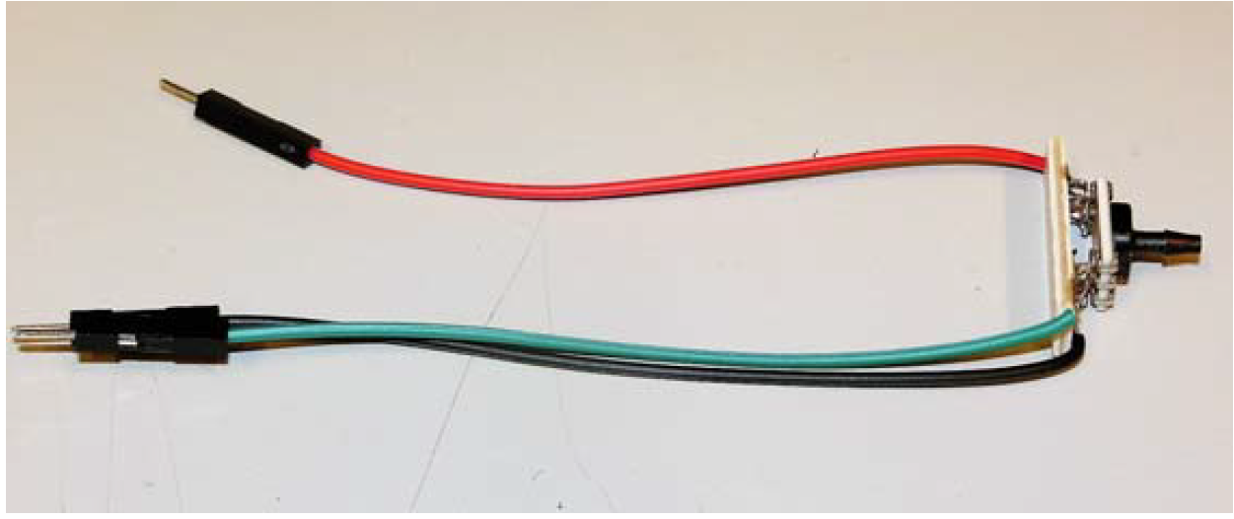
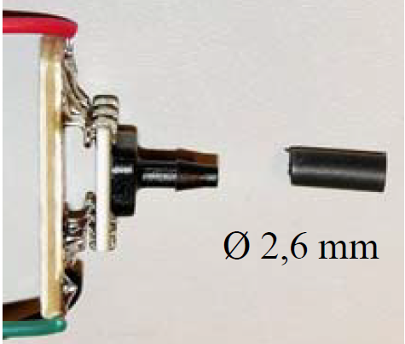
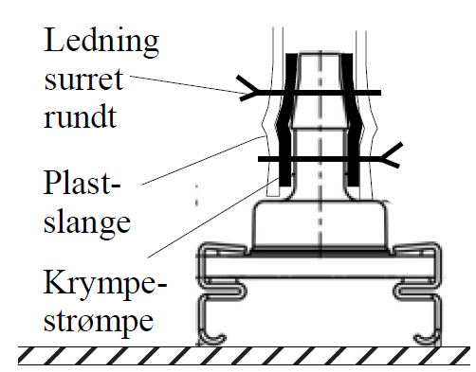
Montering av trykksensoren
Slangen må monteres(side 23 – 24)
Notes:
En liten krympestrømpe settes på røret foran på sensoren. Denne varmes opp slik at den slutter godt om røret. Denne vil da gjøre røret tykt nok slik at det kan stikkes inn i en slange med 3 mm innvendig diameter. Ved hjelp av ledningsstumper festes slangen til røret med to ”slangeklemmer” av usilolert ledning. På bildet er det brukt kun en klemme, det anbefales å bruke to

Slide 19
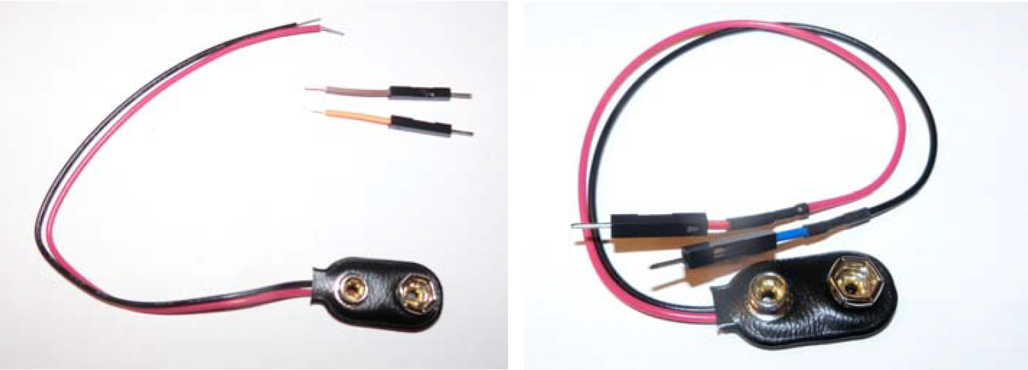
Montering av batteriklemmen
Denne er montert med jumpere (side 24)
Notes:
Batteriklemmen er beregnet for et 9 V batteri. Holderen er påmontert jumpere.

Slide 20
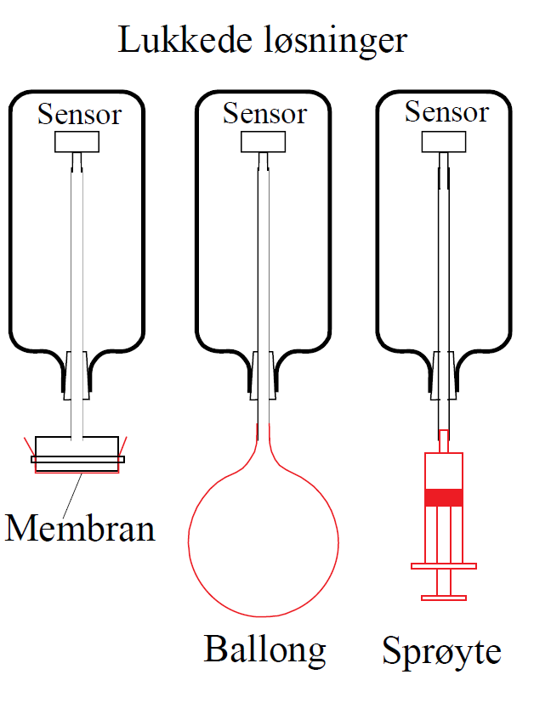
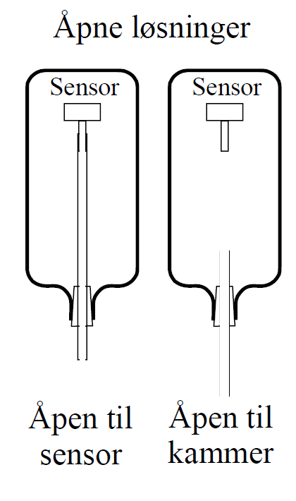
Ulike løsninger for trykkmåling
Notes:
Det finnes mange måter å måle trykk på. Siden trykkmåleren måler lufttrykk så må vi finne en måte å konvertere vanntrykk til lufttrykk uten at sensoren blir våt. Figuren viser ulike løsninger. Har ser vi tre lukkede og to åpne løsninger.

Slide 21
Gjør klar sensorene
Finn fram sensorene
Monter kort slange på trykksensoren

Slide 22
Bygging av vanntett beholder

Slide 23
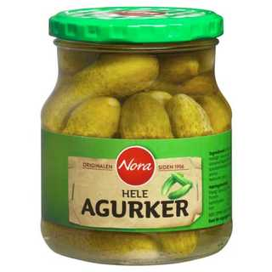
Bruk av sylteagurkglass
Passe stort, tilstrekkelig stor åpning i toppen
Tilgjengelig og billig
Tilstrekkelig vanntett
Notes:
For at det skal være billig og lett tilgjengelig har vi valgt å bruke et syltetøyglass som vanntett beholder. Her er det jo mange muligheter. Jeg har valgt å bruke et sylteagurk glass siden dette har en passende størrelse og var greit tilgjengelig. Glasset har en innvendig pakning som gjør at det holder på et undertrykk. Lokket er dessuten i to deler slik at det lettere skal la seg åpne. En kan diskutere med elevene hvilke krav man bør stille til et slik glass for at det skal være tett ned til la oss si 20 meter.

Slide 24
Hva skal gjennom lokket?
USB-kabel for å kommunisere med elektronikken i glasset
Sensorer:
  Trykksensor (5 mm slange)
  Temperatursensor (samme hull som trykksensor)
Ev. en sensor for måling av saltholdighet

Slide 25
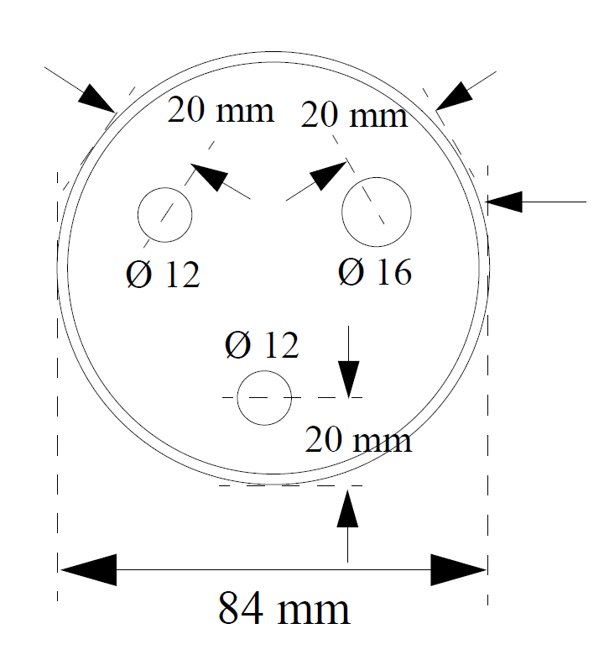
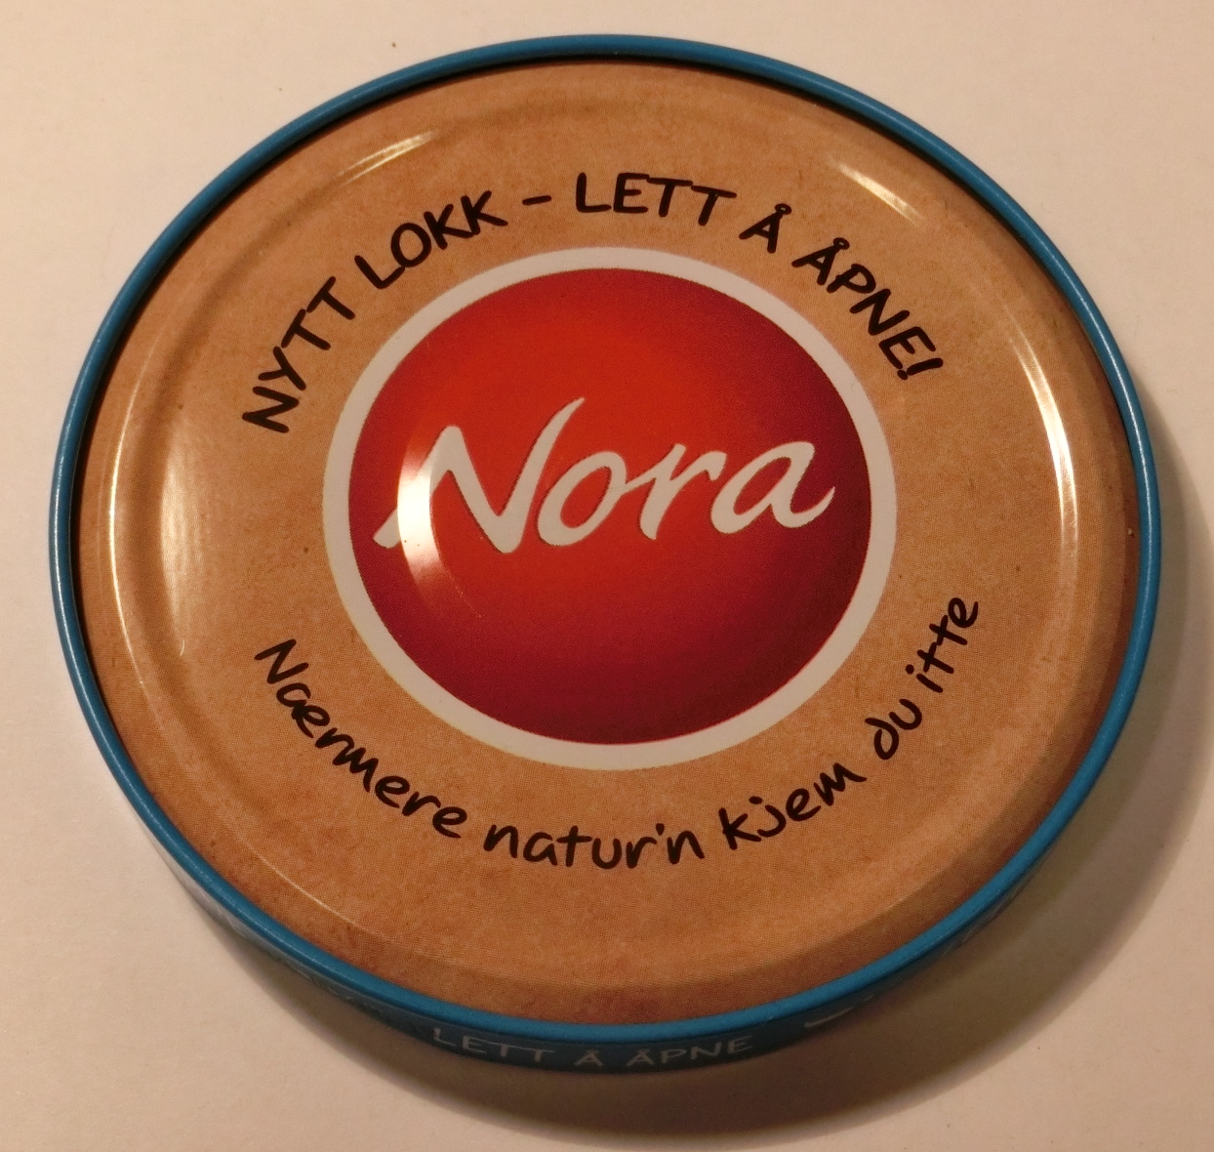
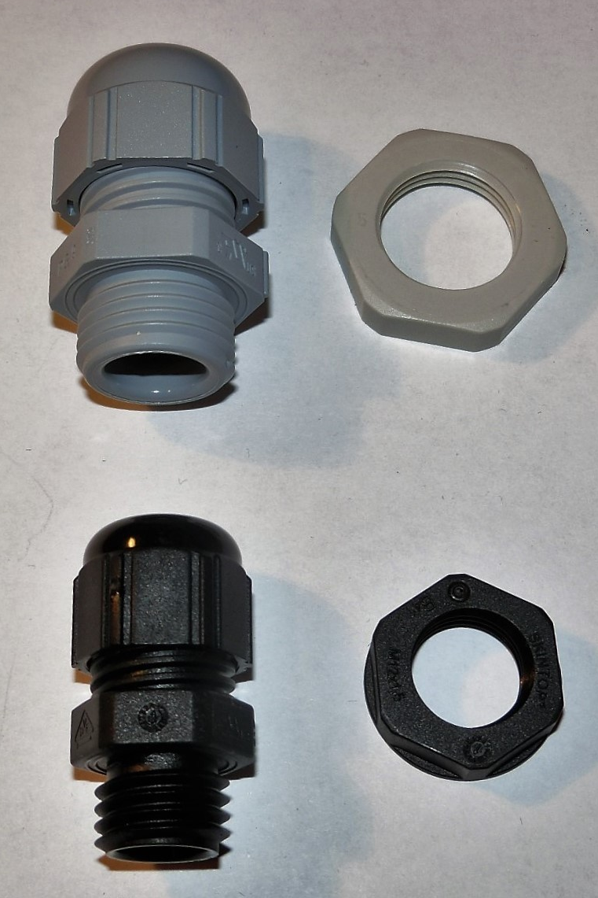
Lokket
Alle gjennomføringer av kabler må skje gjennom lokket
Vanntette gjennomføringer gjøres med kabelgjennomføringer (kabelforskruinger)
Hullene bores opp og tilpasses med fil

Slide 26
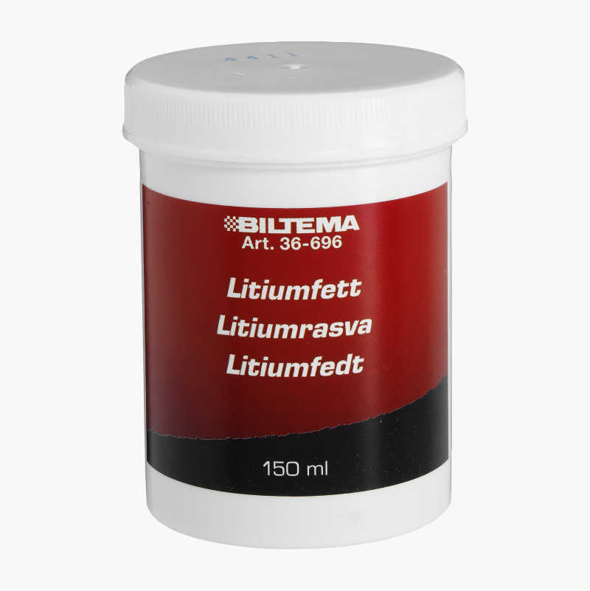
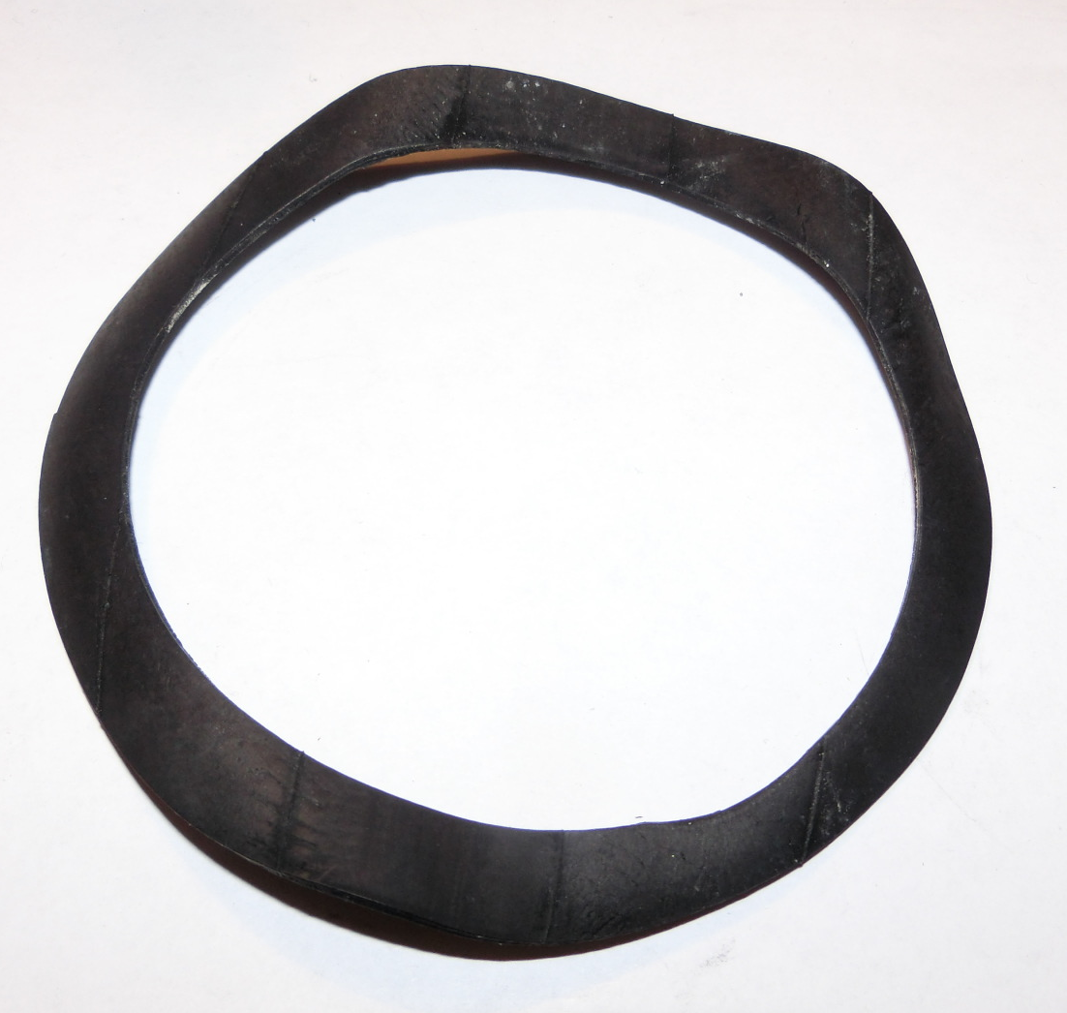
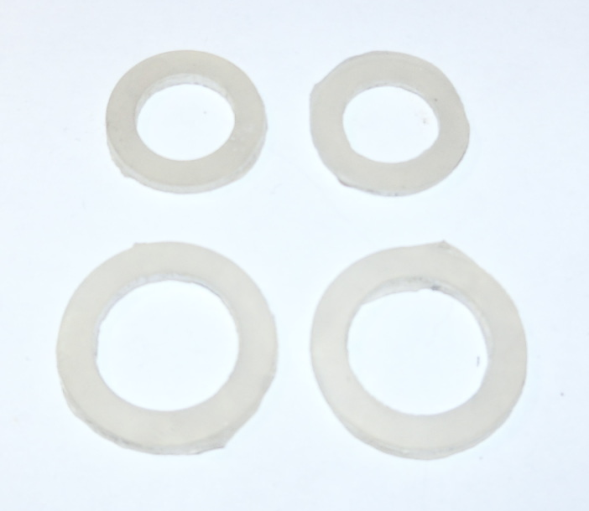
Pakninger
For å gjøre glasset tett trengs pakninger (10 og 14 mm)
For kabelgjennomføringene
For lokket
Bruker fett for å gjøre pakningen tett
Notes:
Til kabelgjennomføringene kan en benytte o-ringer, eller flate pakninger. E flate pakningene er mer stødige enn de slangeformede o-ringene som gjerne glir unna når man skrur til lukkemutteren. Jeg har skåret dem ut i en 1.5 mm silikon plate, men det går også an å klippe dem ut i en sykkelslange. Pakningen for lokket er skåret ut av en vanlig sykkelslange.

Slide 27
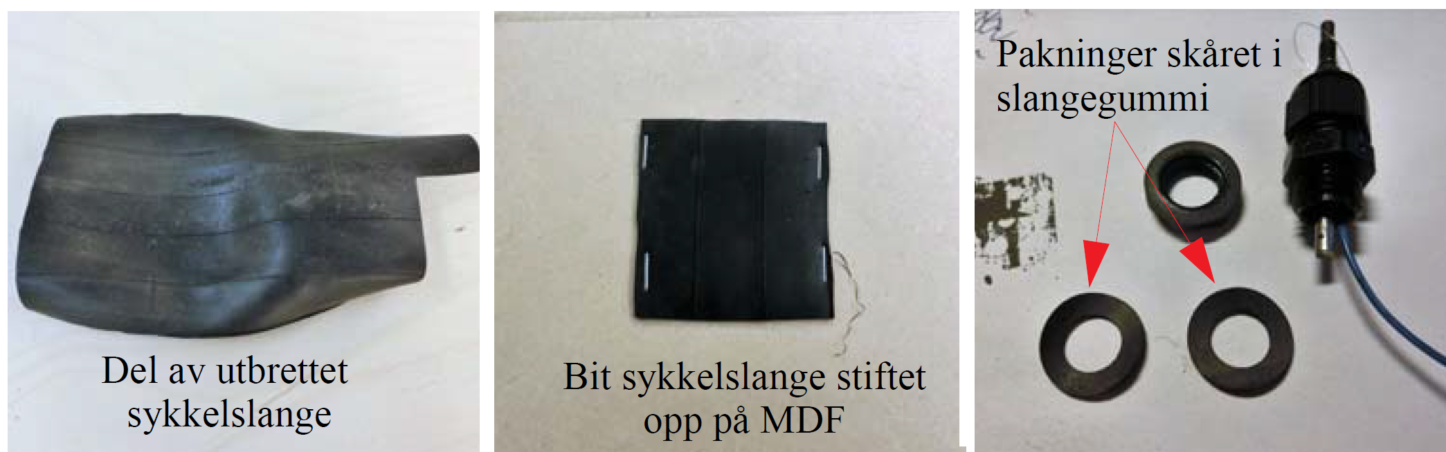
Pakning av en sykkelslange
Klipp slangen opp på langs og klipp av et passende stykke
Spenn det opp på en finerplate med stiftmaskin
Tegn omrisset av pakning
Skjær eller klipp ut pakningene (ev. laserkutt)

Slide 28
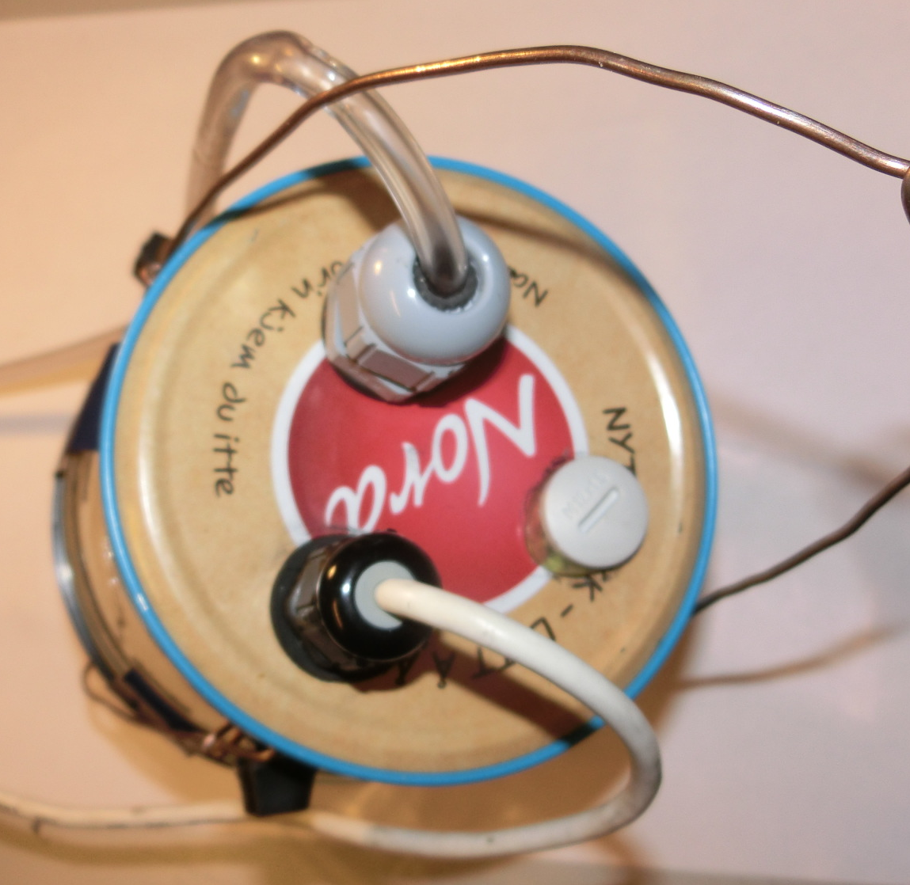
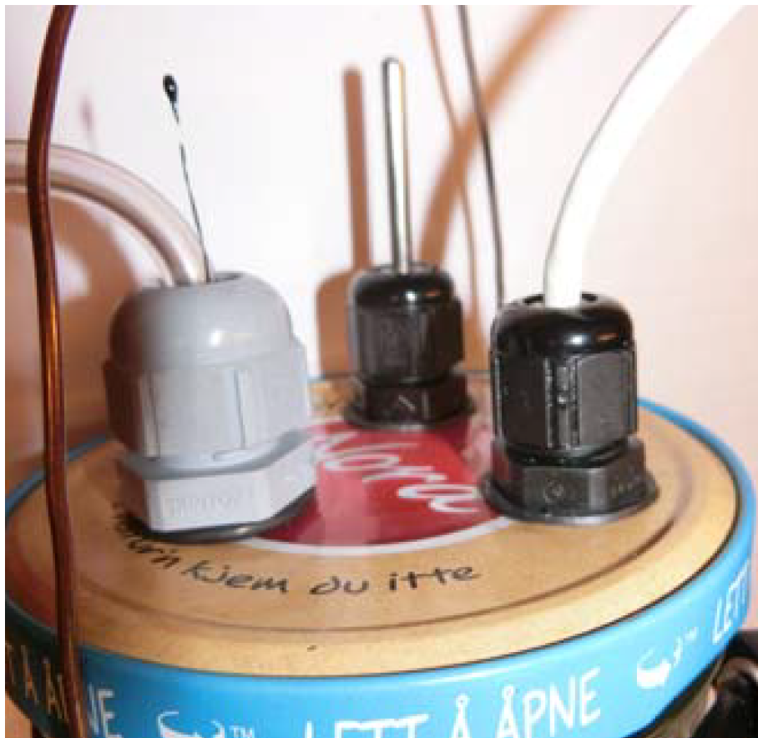
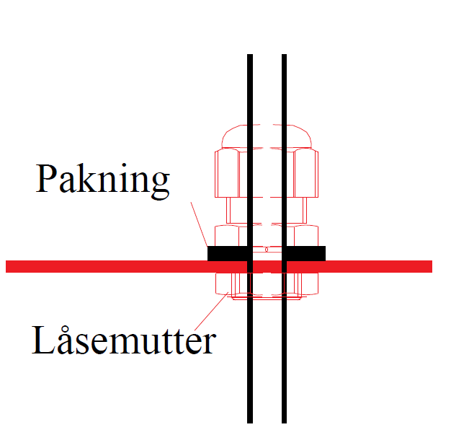
Monter kabelgjennomføringer
Legg pakningen på utsiden av lokket med litt fett
Skru til mutteren passe mye, sjekk at pakningen ikke tyter ut
Bruk blindplugg i hull som ikke skal brukes
Notes:
Her ser vi hvordan trykk og temperatursensoren

Slide 29
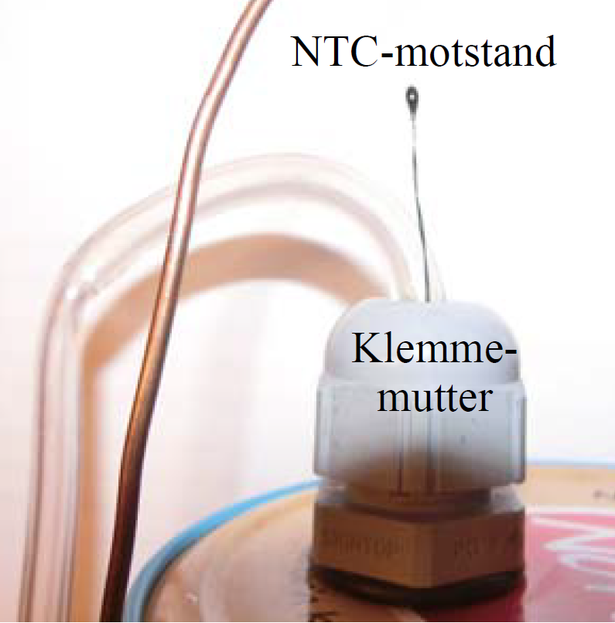
Trykk- og tempertursensor
Trykk-
sensor
Trykk og tempertursensoren gå gjennom samme kabelgjennomføring
Notes:
Vi legger merke til at ledningen til temperatursensoren er så tynne av de kan legges langs slangen ut gjennom den samme kabelgjennomføringen. Selv uten fett på slangen så kan det se ut til at dette blir tett nok.

Slide 30
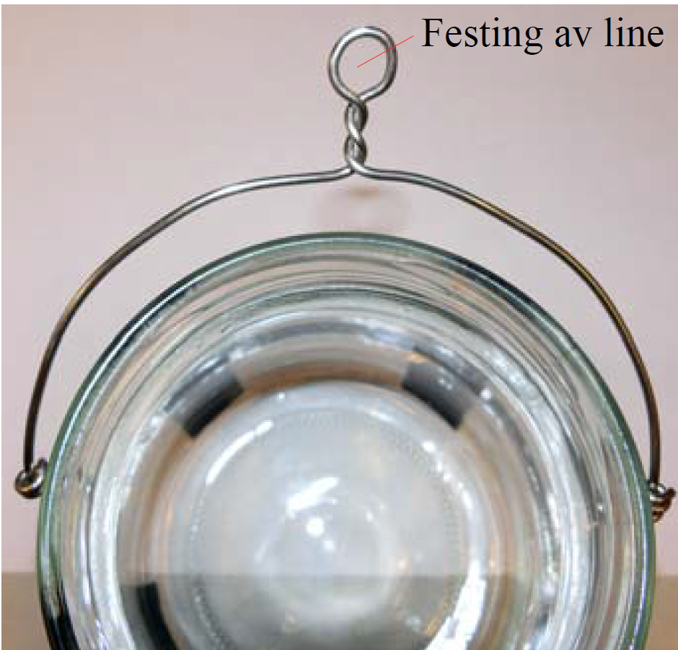
Montering av feste for line og søkke
Når man skal senke målesonden i vann må man ha noe å festlina til på oversiden av glasset
Bruk den korteste metalltråden og lag en løkke i hver ende og en på midten
Notes:
Det lages en bøyle av metalltråd med en løkke i hver ende og en på midten som vist på bildet.

Slide 31
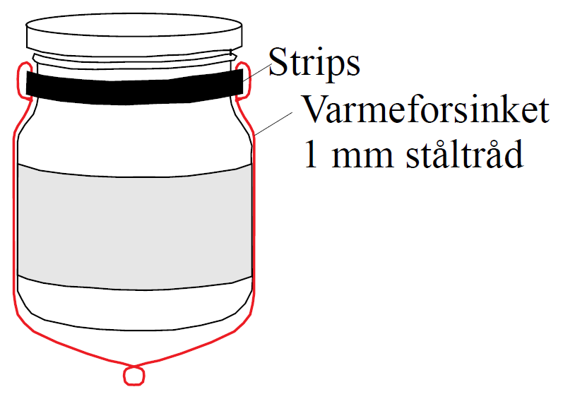
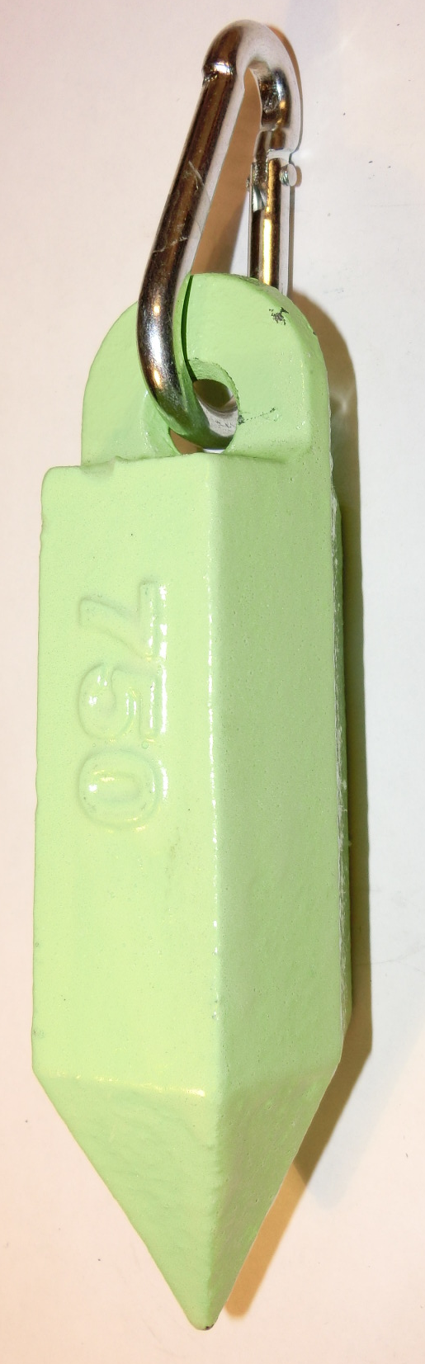
Montering av feste for søkke
Tilsvarende lages en bøyle med løkker med den lengste ståltråden. Pass på at løkka nederst er stor nok for karabinkroken.

Slide 32
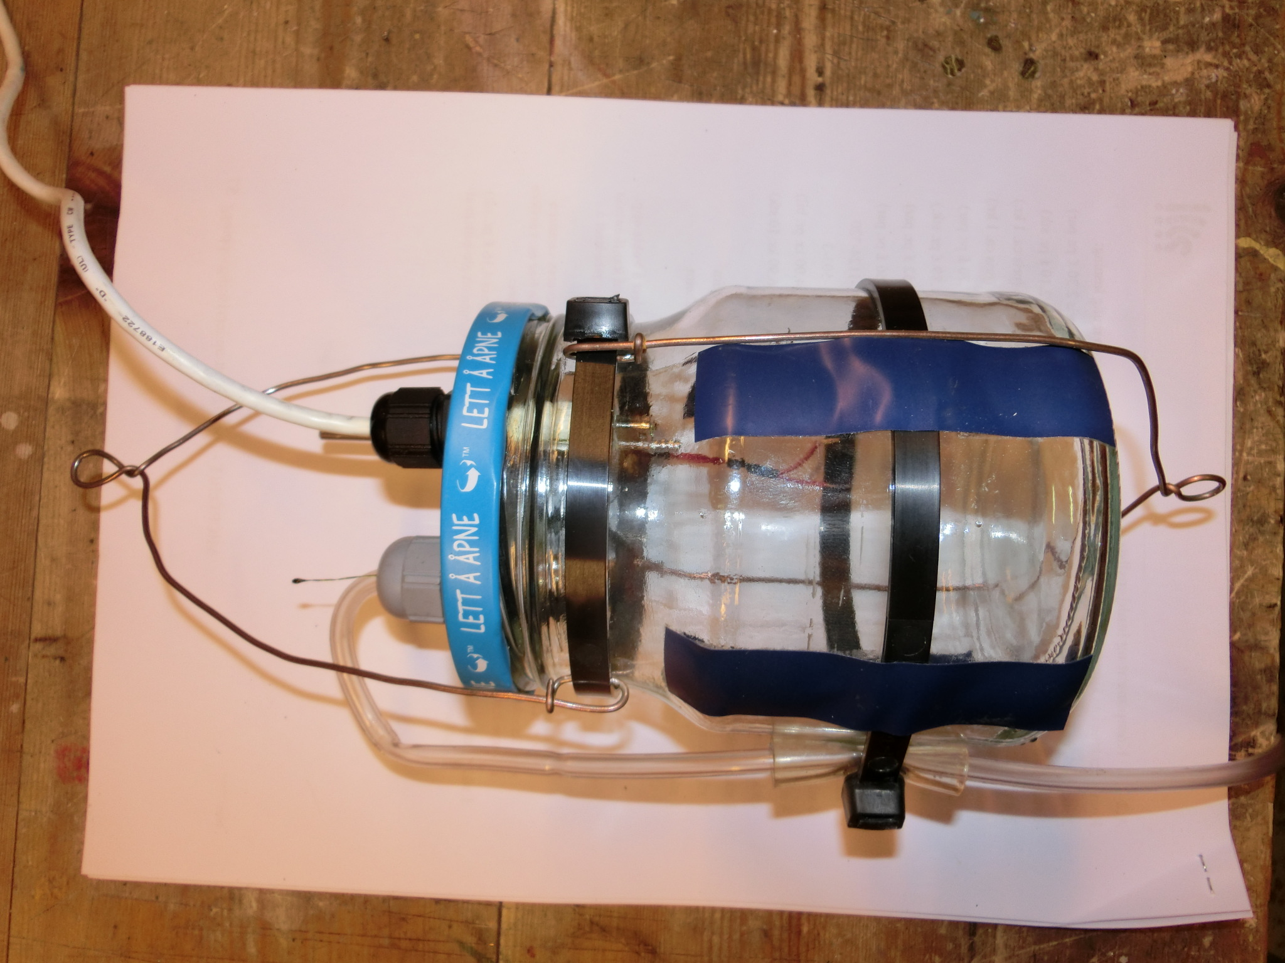
Montering av feste for line og søkke
Fest bøylene med en lang strips rundt ”halsen” til glasset.
Legg en lang strips rundt ”magen” på glasset som holder stumpen av plastslangen. Ikke stram for hardt.

Slide 33
Bygg opp beholderen

Slide 34
Sjekk at utstyret er tett uten elektronikk
Side 28 – 30

Slide 35
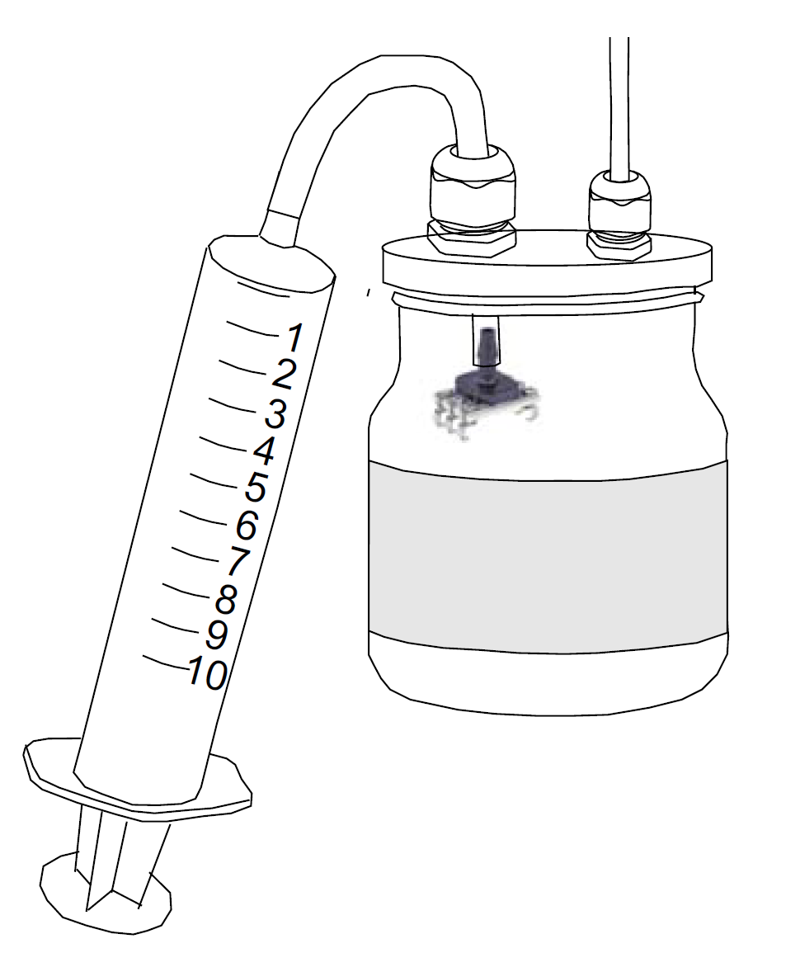
Sjekk at slangetilkoblingen til trykksensorene er tett
Koble til den 10 ml sprøyta til enden av slangen til trykk-sensoren.
Øk trykket og kjenn etter at trykket holder seg.
Gir det etter er det en lekkasje.
Vi skal gjøre mer nøyaktige målinger senere.
Notes:
Det kan være greit å sjekke at utstyret er tett før vi monterer elektronikken. Først skal vi sjekke at slangetilkoblingen til trykksensorene er rimelig lufttest slik at ikke luft slipper ut i kammeret. Det gjør vi med å koble til sprøyta og trykke inn stempelet. Når stempelet er helt inne, vil trykket være ca. 3 bar eller tilsvarende ca. 20 meter under vann.

Slide 36
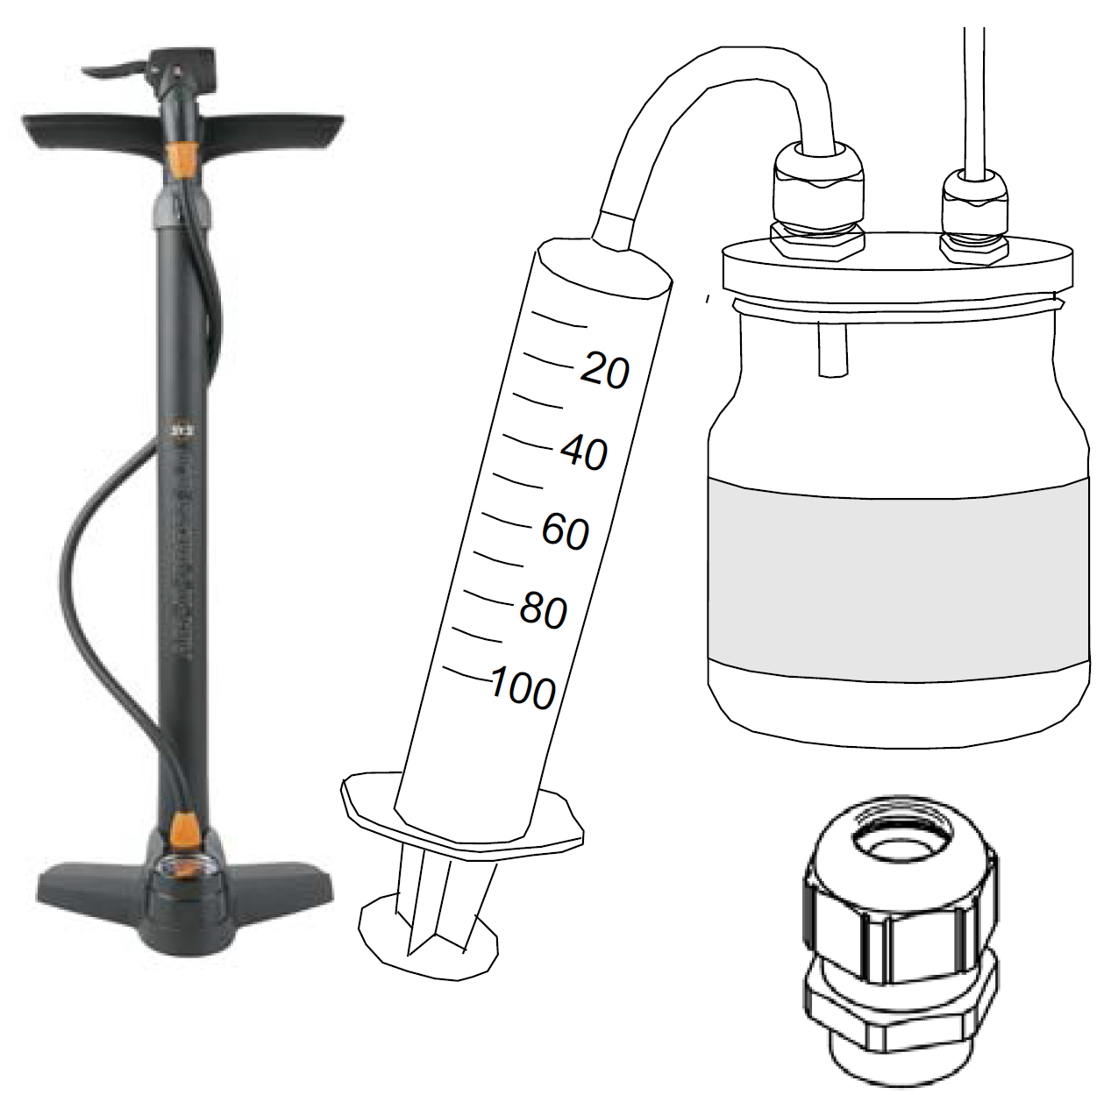
Sjekk om beholderen er tett
Bruk en slange (100 cm) og før den inn gjennom kabelgjennomføring.
Koble til en stor sprøyte (100 ml) og øk trykket ved å trykke inn stempelet.
Senk glasset og slangen ned i en sylinder med vann.
Øk trykket og se om det kommer bobler ut av beholderen.
Legg merke til hvor boblene kommer ut.

Slide 37
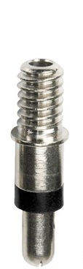
Sjekk om beholderen er tett
Dersom man ønsker å teste ved høyere trykk så kan man benytte en sykkelpumpe.
Koble en ventil i enden av slangen og koble til en sykkelpumpe.
Øk trykket og se om det kommer ut luft.
Er dette en fornuftig måte å teste om beholderen er tett?
Notes:
En kan stille spørsmål ved om dette er en fornuftig måte å teste om beholderen er tett. Normalt vil trykke komme utenfra og presse lokket tett ned mot pakningen. En skulle derfor tro at i en virkelig situasjon under vann så vil beholderen være tett til tross for at det bobler luft når vi blåser luft inn i beholderen.

Slide 38
Bygging av elektronikk side 30 – 33

Slide 39
Blokkdiagrammet
Notes:
Her ser vi et blokkdiagram over de fem komponentene som utgjør hoveddelene av målesonden for måling av trykk og temperatur. En NTC-motstand som utgjør temperatursendoeren, en trykksensor, databehandlingsenheten Arduino Nano, en datalagringsenhet, SD-kortenhet og et batteri.

Slide 40
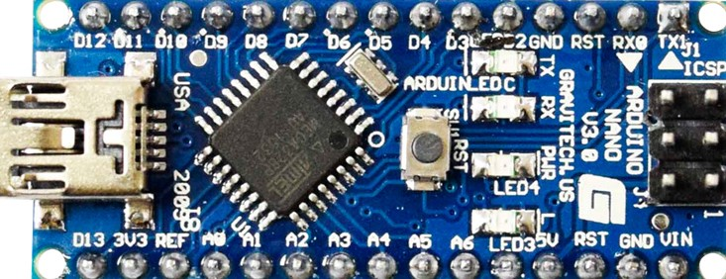
Arduino Nano
USB
Digitale porter D2-D12
D0-1
GND
D13
Analoge innganger A0-7
Batteri
inn
3.3V
5V
GND
Notes:
Dersom vi trykker på Reset knappen starter programmet på nytt.

Slide 41
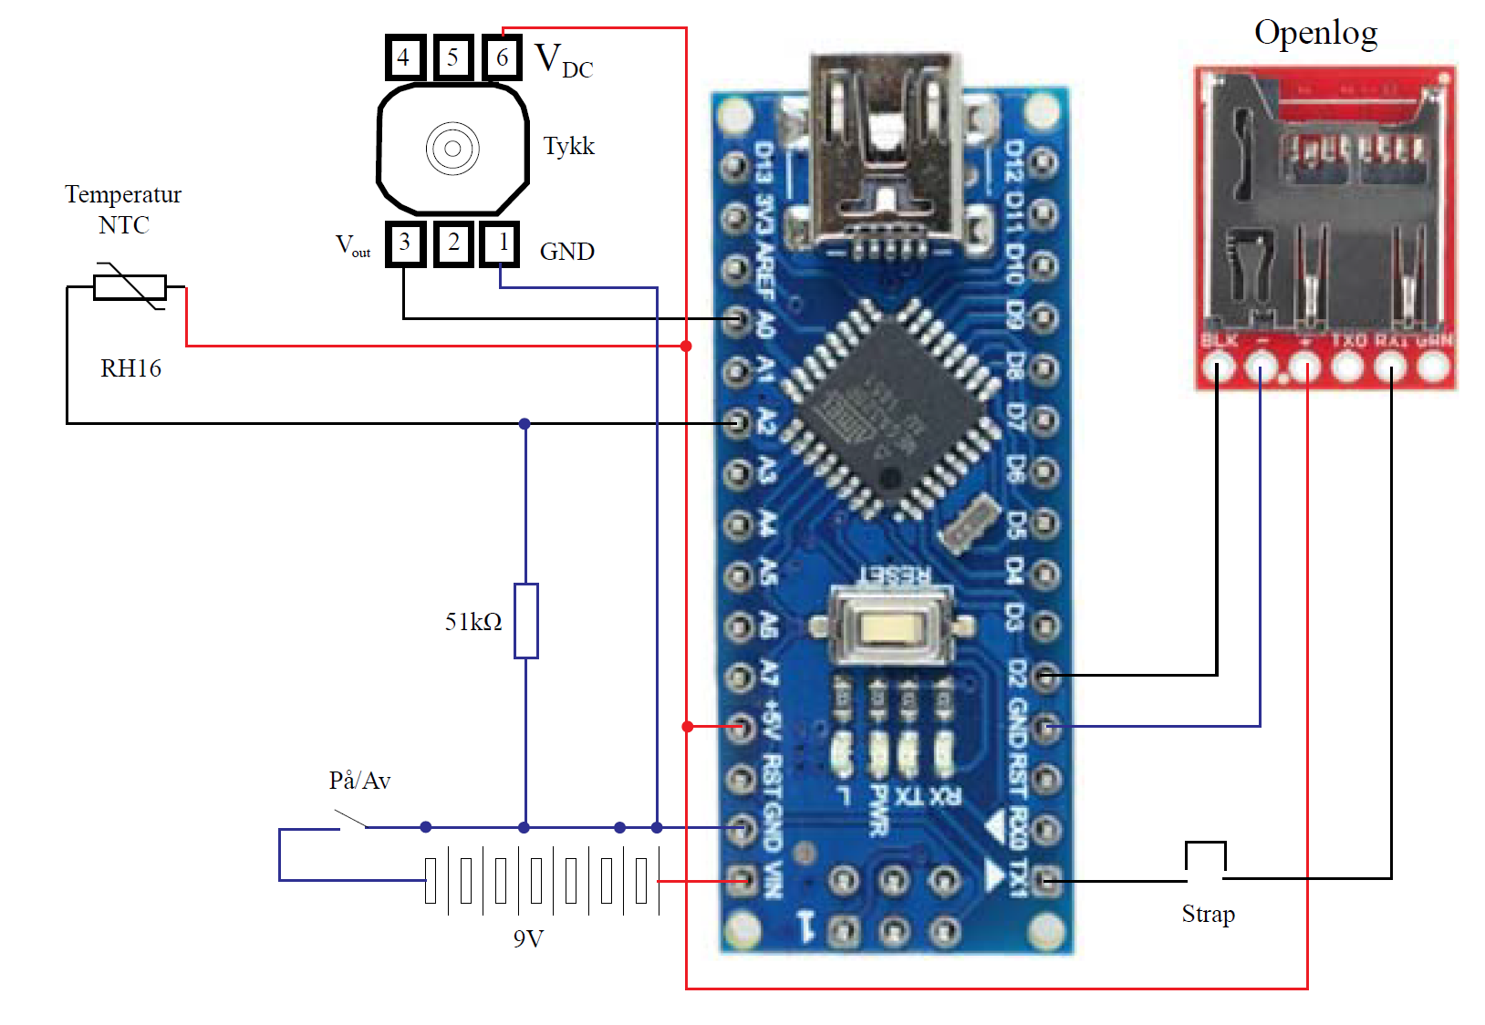
Koblingsskjemaet
Notes:
Her ser vi koblingsskjemaet, dvs. hvordan de ulike komponenter er koblet til databehandlingskortet, Arduino Nanoen. Etter at vi har koblet opp kretsen skal vi se nærmere på hvorfor vi har koblet opp komponentene som vi gjør.

Slide 42
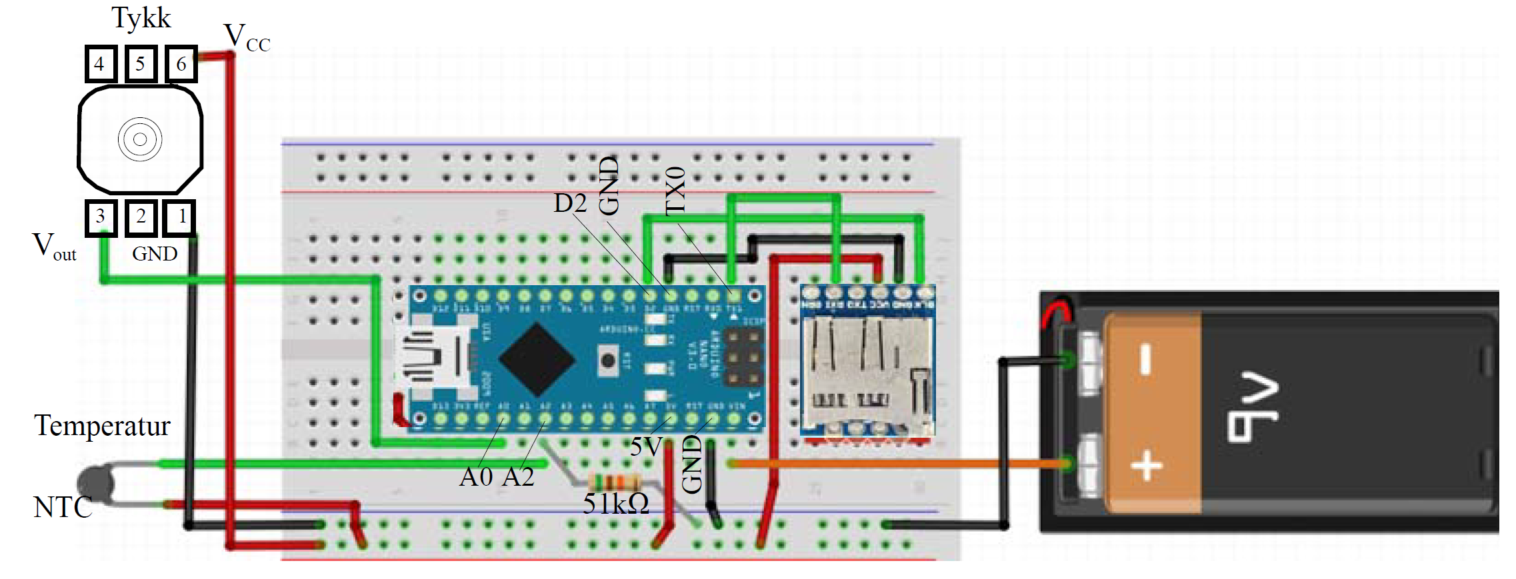
Oppkobling på koblingsbrett
Notes:
Vi har valgt å koble opp kretsen på et koblingsbrett fordi dette gjør at vi kan gjenbruke de ulike komponentene, noe som har vært vanskelig dersom vi lodder dem sammen. Videre er det relativt lett å bygge ut kretsen så lenge vi har plass på brettet. Siden vi har koblet jumpere til flere av komponentene så er det lett å koble dem opp.

Slide 43
Sjekk at oppkoblingen er riktig før du kobler til USB-kontakten

Slide 44
Bygg opp kretsen og koble til PC

Slide 45
Oppkobling mot PC og innlasting av programmet

Slide 46

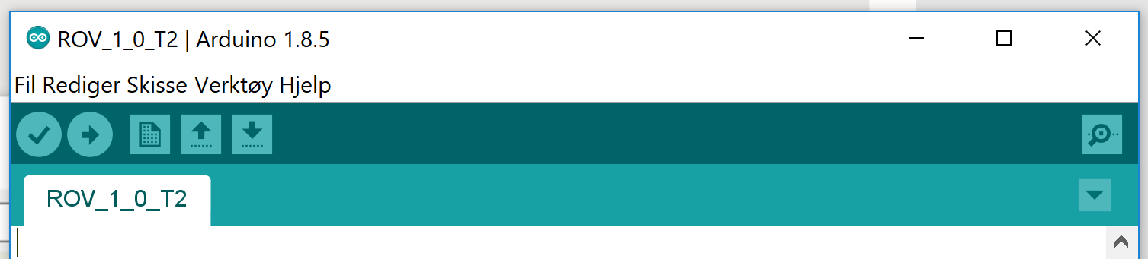
Installasjon av programvare
Vi antar at hver gruppe har en operativ PC med Arduino IDE
Hvis ikke, hent ned og installer programvare fra:
https://www.arduino.cc/en/Main/Software
Koble til kretsen med den korte blå USB-ledning
Start Arduino editoren ved å velg
Velg ”Verktøy” – ”Kort” – ”Arduino Nano” fra menylinjen
Velg – ”Verktøy” – ”Port” – (riktig port)

Slide 47
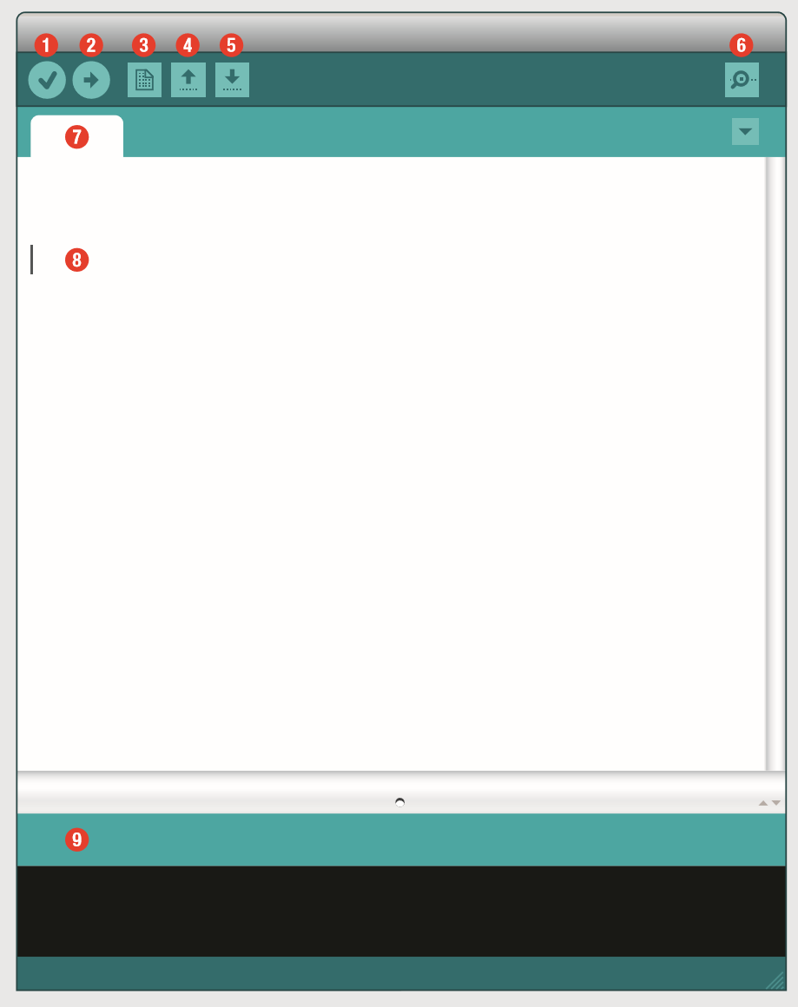
Arduino programeditor

Slide 48
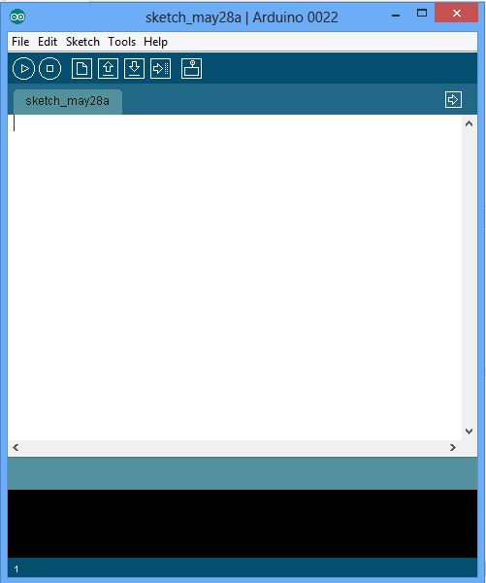
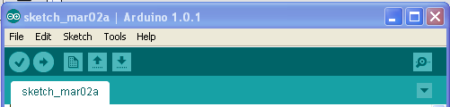
Editor
Ny skisse
Åpne eksisterende skisse
Lagre skissen
Sjekk koden
Last programmet ned til Arduino
Datamonitor
Navnet på skissen
Område for skriving av programmet
Meldingsområde

Slide 49

Sjekk at forbindelsen med Arduino er opprettet ved å installere et lite program
Velg – ”Fil” – ”Eksempler” – ”Basic” – ”Blink”
Overfør fila fra editoren til Arduino Nano ved å klikke på:
Sjekk at programmet lastes opp
Sjekk at lysdioden på Arduino Nano blinker

Slide 50
Last opp test- og kalibreringsprogrammet
Last ned test- og kalibreringsprogrammet fra:
  Nettsiden til skolelaboratoriet:
  https://www.ntnu.no/web/skolelab/bla-hefteserie
  Gå ned til fanen:
  ROV med trykk- og temperaturmåling 2018
  og velg å last ned:
  ROV_1_0_TTD1.ino
  Eller fra en USB-minnepinne

Slide 51
Enkel programmeringsstruktur
#include <bibliotek> // Inkluderer spesielle biblioteker
Deklarer globale variable
void setup()
{
// Koden i denne funksjonen kjører
// én gang ved oppstart
….
}
void loop()
{
// Koden i denne funksjonen går i endeløs loop
// Deklarer lokale variable
// Programlinjer
…
}
Start/reset
Setup
Loop
Notes:
Programmet deles inn i tre strukturer:
- Start som inneholder inkludering av biblioteker, deklarasjon av globale variabler.
- void setup() som er en funksjon som inneholder alle kommandoer som ikke trenger å endres eller oppdateres mens programmet går., for eksempel for å samle inn data.
- void loop() den delen av programmet som skal kjøres om og om igjen

Slide 52
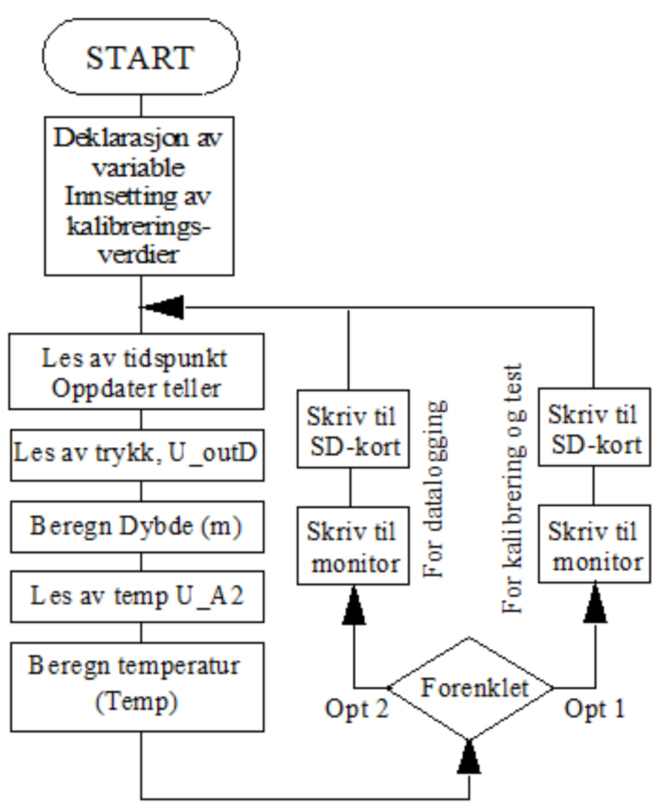
Testprogrammet Flytdiagram

Slide 53
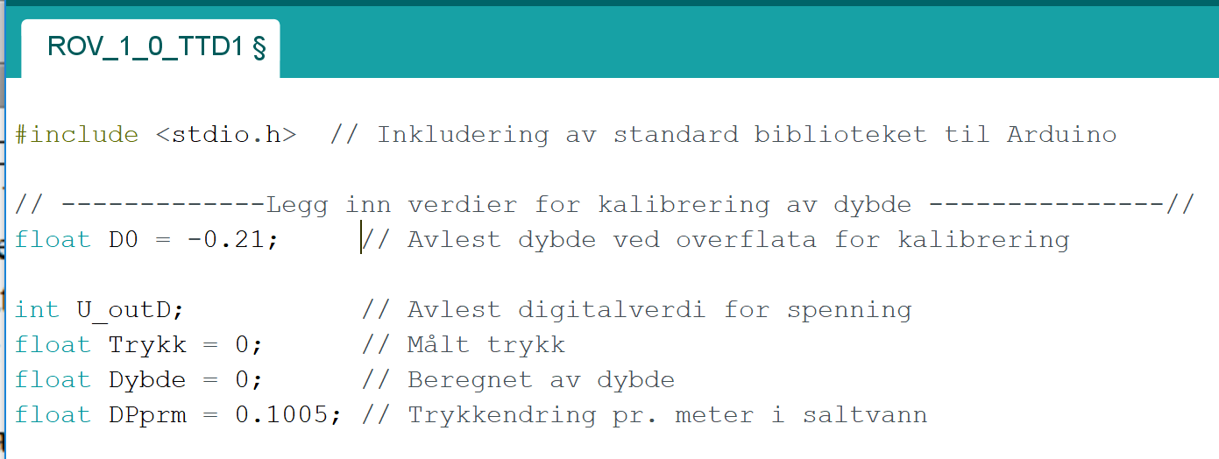
Programkoden (1)
ROV_1_0_TTD1.ino
Notes:
Inkludering av standard biblioteket for Arduino
Deklarasjon av ulike variable. Vi legger spesielt merke til D0 som er den avleste dybden ved overflata som egentlig skal være null meter, men som kan ha et avvik. Her legges avviksverdien inn slik at den korrigerte verdien blir lik 0.0 m

Slide 54
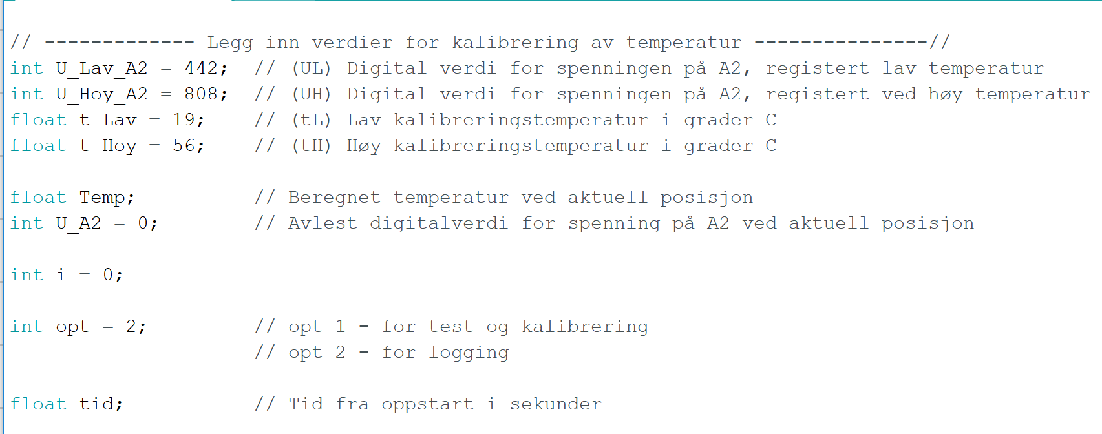
Programkoden (2)
ROV_1_0_TTD1.ino
Notes:
Her legger vi inn verdier for kalibrering av temperaturmåleren.
Vi leser av den digitale verdien for høy og lav temperatur, og tilsvarende verdi for høy og lav temperatur i grader C.
U_A2 representerer den avleste digitale verdien for den ukjente temperaturen og Temp den beregnede temperaturen i grader C

Slide 55
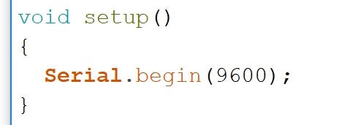
Programkoden (3)
ROV_1_0_TTD1.ino
All tidligere kode er deklarasjon av variabler. Disse er utenfor
funksjonene og er derfor GLOBALE, dvs. de kan brukes i alle
funksjoner. LOKALE variabler deklareres inne i funksjonene og
kan bare brukes i den funksjonen der de er deklarert.
Notes:
All tidligere kode er deklarasjoner av variable på utsiden av funksjoner og er dermed globale variable som gjelder i alle funksjoner.
Her ser vi setup() funksjonen denne er en programblokk som kun kjøres når programmet starter. Her settes hastigheten til kommunikasjonen med PC’en opp – 9600 bit/pr sekund.

Slide 56
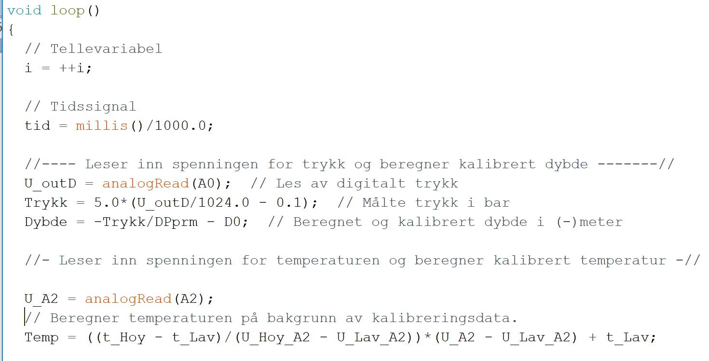
Programkoden (4)
ROV_1_0_TTD1.ino
Notes:
Her starter LOOP() funksjonen og omfatter resten av programmet
Her lages en tellevariabel som teller opp antall målinger og en tidsvariabel som forteller tiden siden vi startet målingene.
Her leser vi inn spenningen fra trykksensoren U_outD og på hvilket grunnlag man beregner Trykk og Dybde

Slide 57
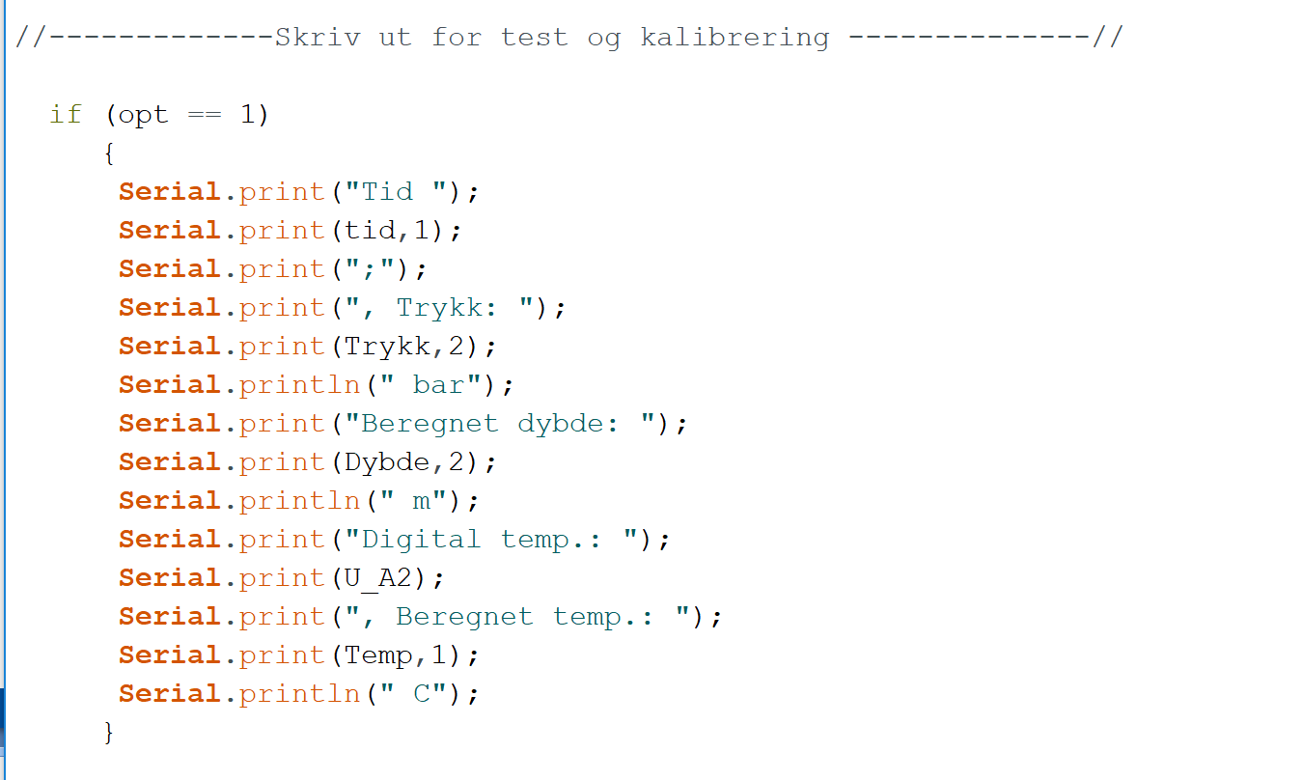
Programkoden (5)
ROV_1_0_TTD1.ino
Notes:
Her skriver vi ut de målte og de beregnede verdiene.
Dersom opt == 1 så skrives verdiene ut med tekst slik at det skal være lett å se hva som er hva.

Slide 58
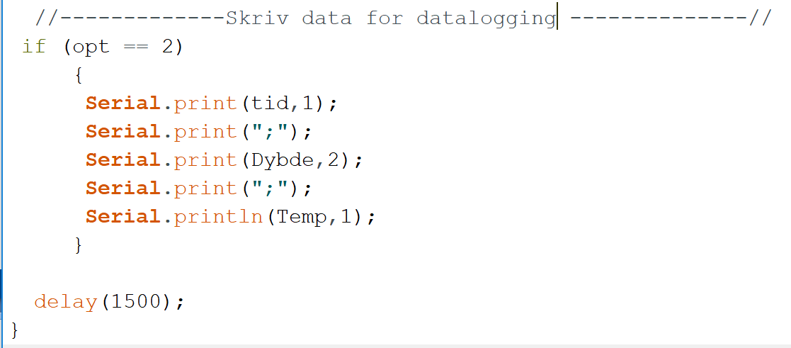
Programkoden (6)
ROV_1_0_TTD1.ino
Notes:
Her skrives verdiene for tiden, dybden og temperauren ut. Hver verdi skilt med et semikolon for at det skal være lett å hente datene inn i Excel.

Slide 59

Oppkobling og avlesning av data
Koble kretsen til PC’en
Last opp programmet ROV_1_0_TTD1.ino
Sett opt = 1; //For test og kalibrering
Gå gjennom programmet og se på koden
Kompiler og last koden over til Arduino Nano
Åpne monitorvinduet

Slide 60
Koble opp å se på måleresultatet

Slide 61
Gjennomgang av temperatur og trykksensorer

Slide 62



Tre typer grensesnitt mot sensorer
5V
5V
Rx
R_{out}
V_{out}
I²C
Tx
D_{out}
GND
GND
GND
Fysisk størrelse
Resistans
Spenning
10010100101
Fysisk størrelse
Fysisk størrelse
Seriell digital kom
GPS
CO₂
Trykk
Temperatur
(NTC)
Lys
LDR
Luftfuktighet
Temperatur
GY91

Slide 63
Sensorer satt i system
Behandling av informasjon
Sensorer
Aktuatorer

Slide 64
Analoge innganger
+5 V
R_{fast}
R_{sens}
Temperatur
(NTC)
+0 V
GND

Slide 65
Konvertering fra varierende resistans til varierende spenning (Spenningsdeleren)
U_{CC} = 5V
I
U =R • I
→
I =U / R
R_{fast}
I =U_{CC} / (R_{fast}+R_{sens})
= U_{out} / R_{sens}
R_{sens}
U_{out}
U_{out} =
U_{CC}
(R_{fast}+ R_{sens})
R_{sens}

Slide 66
Temperatursensor
NTC (RH-16)

Slide 67



Termistorer
Temperaturfølsom motstand
NTC-motstand (Negative Temperature Coefficient)
PTC-motstand (Positive Temperature Coefficient)
(for NTC-motstand)
R = Resistans ved T
R_{r} = Referanseresistans ved T_{r}
T = Aktuell temperatur
T_{r} = Referansetemperatur
B_{25/85} = B-verdi, konstant 25º - 85º C

Slide 68




Termistorer (RH16)
90%
15sek
Tidsrespons = 90% i løpet av15 sek

Slide 69
Temperaturmåling med NTC
+5 V
+5 V
NTC
ADC
ADC
NTC
Økende spenning
med fallende temperatur
Økende spenning
med økende temperatur
Hvor skal NTC-motstanden plasseres?
Vi har nå funnet R(T), men trenger V(T) og T(V)

Slide 70


Linearitet
+5 V
NTC
NTC
ADC
Resistans Ohm
Temperatur ˚C

Slide 71
Spenning som funksjon av temperatur
Excel
V_{out}
Ucc = 5 V
NTC
R_{NTC}
ADC
R_{s}
U_{out}
Resistans Ohm
R_{s}
U_{out} =
U_{CC}
(R_{NTC}+R_{s})
Temperatur ˚C
R_{S} = 51 kOhm

Slide 72

Modellering av temperatur som funksjon av digital spenningsverdi
Notes:
Vi leser av de digitale spenningsverdien, U_{L} og U_{H}, for to temperaturer, t_{L} og t_{H}. Antar vi at det er en lineær sammenheng mellom spenning og temperatur kan vi ut fra disse to måleverdiene sette opp en modell av sammenhengen ved hjelp av en to-punkts ligning.

Slide 73

Målekjede temperatur
Arduino-kortet
Ganske lineær
Liten måleusikkerhet

Slide 74
Trykksensor
ABPMANN004BGAA5

Slide 75


Trykkmåling med piezo-resistivt element
Utnytter den piezo-resistive effekten.
Lord Kelvin 1856
C.G. Smith 1954 (Ge og Si)
Båndgapet endres med mekanisk stress
Elementet i skiva inngår i en målebro

Slide 76

Alternativ trykksensor
ABPMANN004BGAA5 0 – 4 Bar (ELFA kr. 88.80)
Trykksensor 0 – 4 Bar
Dybde 0 – 30 meter
Nøyaktighet +/- 0,15% (0-50C)
Analog utgang (0,5 – 4,5 V)
I2C
Pris kr. 88,8 ELFA

Slide 77

Alternativ trykksensor
ABPMANN004BGAA5 0 – 4 Bar (ELFA kr. 88.80)
1 atm = 1 Bar = 1×10⁵ Pa = 1×10⁵ N/m²

Slide 78




Omregning fra Spenning til Trykk
Oppgitt fra databladet for sensoren (P_{min} = 0 bar og P_{max} = 4 bar)
Omregning fra digitalspenningsverdi til spenning Volt
Setter dette uttrykket inn i ligningen for P og kan skrive:
Omformer vi dette uttrykket så forsvinner U_{supply} kan vi skrive
Setter vi inn P_{max} = 4 bar og regner ut konstantene, får vi

Slide 79

Omregning fra Trykk til Dybde
Vi har funnet følgende sammenheng mellom U_{out} og P i bar

Slide 80

Målekjede trykk og dybde
Arduino-kortet

Slide 81
Kalibrering av temperatur og trykksensorer

Slide 82

Kalibrering av temperatur side 55 - 58
Ved lav temperatur:
Les av ”Digital temp.” verdi (U_{L})
Les av virkelig temp. på termometeret (t_{L})
Ved høy temperatur:
Les av ”Digital temp.” verdi (U_{H})
Les av virkelig temp. på termometeret (t_{H})
Digital temperatur

Slide 83


Kalibrering av temperatur side 55 – 58
Skriv verdiene inn i programfila
Temperaturen beregnes ut fra topunktsligningen:

Slide 84

Kalibrering av dybdemåler side 62 - 64
Koble målesonden til PC’en via USB-kabelen.
Last opp testprogrammet og velg opt = 1 slik at det er mulig å lese av dybden i meter
Åpne monitorprogrammet og les av dybden som nå egentlig skal være 0,0 meter
Skriv den avleste verdien inn i programmet for parameteren D0: - 0,38

Slide 85

Kalibrering av dybdemåler side 62 - 64
Skriv verdiene inn i programfila
Dybden beregnes av ligningen:
Siden trykket er positivt og vi kan tenke oss å angi dybde
under vann med negativt fortegn, så er det satt inn et
minustegn i ligningen

Slide 86
Utfør kalibrering av temperatur- og trykksensoren

Slide 87
Måleoppdrag i laboratoriet side 43

Slide 88
Måle oppdrag i laboratoriet
Side 43
Logg trykk og temperatur over en periode (tørt)
Endre temperatur og trykk, sjekk korrekt oppførsel
Ta ut data og lag grafer, dokumenter
Forklar endringer i grafene
Gjenta det samme med utstyret senket i vann (sylinder)
Samle inn data og dokumenter med grafer
Sjekk at utstyret ikke har lekkasje

Slide 89
Feltmålinger
Fjern USB-kabel, sett inn blindplugg
Sjekk for lekkasje
Monter elektronikk med batteri, sjekk at alt er på plass
Sørg for at lina har knuter for hver meter
Monter ballast og line, sjekk at neddykking fungerer
Senk målesonden ned i sjøen, stopp for hver meter
Gå ned til 10 eller 20 meter
Dokumenter og analyser data etter avsluttet måleserie
Sammenlign barometrisk målt dybde med observert dybde langs lina

Slide 90
Gjennomfør måleserier

Slide 91
Måling av saltholdighet
En introduksjon side 64 – 85

Slide 92

Saltholdighet
Typiske verdier i vann
ppt – parts pr. thousand
Notes:
Adreaterhavet er det salteste delen av havene med sine ca. 38 ppt, mens Dødehavet har en saltholdighet på ca. 300 ppt.

Slide 93

Innhold av salter og mineraler

Slide 94

Innhold av salter og mineraler

Slide 95

Tetthet til vann som funksjon av temperatur og saltholdighet

Slide 96

Måling av saltholdighet (salinitet)
Helle opp 1 liter med vann og tørke ut og veie tørrstoffet
Denne er omstendelig, men nøyaktig
Måle tettheten og korrigere for temperatur
Denne er også omstendelig og ikke så nøyaktig
Måle ledningsevnen til vannet
Denne er enkel, men begrenset nøyaktighet
Det er viktig å finne en matematisk sammenheng mellom ledningsevne og saltholdighet. Denne er særdeles omstendelig
Notes:
Denne sammenhengen ble vedtatt i 1978 og er senere revidert.
S er salinitet i ‰ (ppt)
RT er et forholdstall mellom C(S, T, 0)/C(KCl,T,0) hvor
C(S,T,0) er ledningsevne målt i vannprøven ved temperaturen T og 1 atm trykk (0)
C(KCl,T,0) er ledningsevnen målt i en standard vannprøve med salinitet 35‰
ΔS Er en korrigering som bl.a. tar hensyn til variasjoner mht. temperatur

Slide 97
Ledningsevne
Måleenheter
Ledningsevnen sier noe om hvor godt et stoff, eller i dette tilfellet, vann leder elektrisk strøm
Ledningsevnen måles i 1/Ohm eller mho.
1/Ohm = 1 Siemens (S).
Siden ledningsevnen for vann kan være svært liten brukes benevninger som mmho (millimho – 1/1000)
eller μmho (micromho – 1/1 000 000 mho).
1 millimho = 1 mmho = 1 mS

Slide 98

Typiske verdier for ledningsevne i ulike typer vann

Slide 99


Måling av ledningsevne
For å normalisere ulike elektroder (måleceller) defineres en karakteristisk konstant, K, for målecellen:
Notes:
En konduktivitetssensor måler en væskes (oppløsning) evne til å lede elektrisk strøm (ledningsevne)
mellom to elektroder som stikkes ned i væsken. En elektrisk strøm forutsetter transport av
ladning, som i dette tilfelle skjer ved ioner (f.eks. Na+- og Cl–-ioner). Når konsentrasjonen av
ioner øker vil ledningsevnen (og konduktiviteten) øke.
Som nevnt avhenger den målte ledningsevnen til væsken ikke bare av ionekonsentrasjonen,
men også utformingen av elektrodene og hvor langt de er plassert fra hverandre. Dette er vist
på figuren til høyre19. For å normalisere ulike elektroder (måleceller) defineres en karakteristisk konstant, K, for målecellen:

Slide 100


Måling av ledningsevne
Vi kan uttrykke den målte eller standardiserte konduktiviteten, κ, som er uavhengig av målecellens utforming, med følgende uttrykk:
hvor G er væskens målte konduktivitet og K er målecellekonstanten. Den målte konduktiviteten får da benevningen Siemens pr. cm (S/cm).
hvor R_{sal} er resistansen i vannprøven

Slide 101
Kalkulator for beregning av saltholdighet
  http://salinometry.com/ctd-salinity-calculator/

Slide 102

Ledningsevne som funksjon av saltholdighet og temperatur
Notes:
Dersom man vil foretrekke resistivitet i stedet for ledningsevne så tilsvarer 10 mS/cm – 100 Ohm cm

Slide 103

Ledningsevne som funksjon av temperatur for en saltholdighet på 17,5 og 35 ppt
Notes:
Vi ser av kurvene at ledningsevnen er sterkt avhengig av temperaturen for en verdi av saltholdighet. Vi kan altså ikke neglisjere temperaturen i våre beregninger. Vi ser også at sammenhengen mellom ledningsevne og temperatur er relativt lineær.

Slide 104

Ledningsevne som funksjon av saltholdighet for temperaturene 15, 20 og 15ºC
Notes:
Vi ser av kurvene at ledningsevnen er sterkt avhengig av saltholdigheten dersom temperaturen holdes konstant. Vi ser også at sammenhengen mellom ledningsevne og saltholdighet er relativt lineær.

Slide 105


Ledningsevne som funksjon av temperatur

Slide 106

Ledningsevnen øker med konsentrasjonen av ioner i vannet
Notes:
Ved måling av ledningsevnen må vi påtrykke en spenning på de to elektrodene som vi stikker ned i havet. De positive ionene da beveger seg mot katoden (–), mens de negative mot anoden (+). Ved en slik måling vil vi kunne få en opphopning av stoffer/gass ved de to elektrodene.

Slide 107

Måling med likespenning gir polarisering
Måling med vekselspenning
gir redusert polarisering
Notes:
I praksis vil man i løpet av målingen foreta en elektrolyse av vann slik at det dannes gasser ved elektrodene (O2, H2 og Cl). En måte å unngå en slik ensidig opphoping på er hele tiden å skifte polaritet på elektrodene, dvs. at målingen foretas med elektroder påtrykket en vekselspenning. Dermed vil man redusere en ensidig opphopingen av ioner og målingene vil ble mer stabile.

Slide 108

Et kompromis
Utflatingen ved
høy saltholdighet
kan reduseres
med økt elektrode-
areal og frekvens,
men …
Økt elektrode-
areal og frekvens
gir ulemper med
økt kapasitans ved
måling av lave
saltholdighet
Notes:
Vi ønsker det skal være en lineær sammenheng mellom væskens virkelige ledningsevne (κ) og den ledningsevnen vi måler (G)

Slide 109

Framstilling av symmetrisk sensor
Notes:
Denne er enkel og lett å lage. Den er også symmetrisk. Det viste seg imidlertid vanskelig å føre ledningen gjennom en kabelgjennomføring uten at det ble lekkasje.

Slide 110


Framstilling av usymmetrisk sensor
Notes:
Denne er mer komplisert å lage og er usymmetrisk, men det viste seg at den er lett å gjøre tett i en kabelgjennomføring. For anledningen er den festet i en skive av akryl for testmålinger.

Slide 111

Framstilling av usymmetrisk sensor

Slide 112


Måling med kontinuerlig likespenning (5V)
Sensor
Sensor

Slide 113



Måling med avbrutt likespenning (4,5V)
(ingen omrøring)
sek
Notes:
En skal imidlertid være forsiktig med å trekke for raske konklusjoner

Slide 114

Måling med skiftende polaritet
(vekselspenning)
Notes:
Her ser vi en oppkobling som fir mulighet for å endre polariteten på sensoren ved bruk av Arduino nano. Vi bruker da de digitale utgangene. Enten ved å legge dem til 5 V, til 0 V (GND) eller la dem ”flyte”, dvs. verken 5V eller 0V. Dette gjør vi ved å gjøre dem om til en inngang. Dersom vi gjør dette i en sekvens kan vi for hver måling gjøre to målinger med motsatt polaritet. Dernest midler vi de to verdiene.

Slide 115


Måling med skiftende polaritet
(vekselspenning)
A4

Slide 116

Måling av spenning på sensorelektrode med alternerende polaritet
(symmetriske elektroder)
sek
Notes:
Dette synes å som lovende resultater, men en skal være forsiktig med å dra for optimistiske konklusjoner. Da det er ikke sikkert man her helt kontroll over parametrene.

Slide 117

Langtidsmåling med symmetrisk og usymmetrisk sensor
(uten omrøring)
Notes:
Det en kan bemerke er at den blå kurven ble tatt opp med en nyblandet saltoppløsning, mens den røde og den grønne er tatt opp etter at oppløsningen har stått en stund og vært brukt til en måling. Videre kan en tenke seg at de effektene vi ser her ikke vil inntreffe i sjøen da vannet omkring sensoren stadig skiftes ut på grunn av bevegelse i vannet og ved at målesonden forflytter seg.

Slide 118

Kalibrering av sensor for måling av saltholdighet

Slide 119



For en gitt temperatur antas en lineær sammenheng mellom ledningsevne og saltholdighet

Slide 120

Ledningsevnen er beregnet på bakgrunn av målte spenninger på elektrodene
Hvor R_{s} er seriemotstanden

Slide 121



Korrigering for aktuell temperatur
Notes:
Dvs. vi regner oss tilbake fra den aktuelle temperaturen i vannet T til den temperaturen sensoren ble kalibret ved, T_{Kal}

Slide 122
Måleoppdrag i sjøen side 64 – 85

Slide 123
Feltmålinger side 44
Fjern USB-kabel, sett inn blindplugg
Sjekk for lekkasje
Monter elektronikk med batteri, sjekk at alt er på plass
Sørg for at lina har knuter for hver meter
Monter ballast og line, sjekk at neddykking fungerer
Senk målesonden ned i sjøen, stopp for hver meter
Gå ned til 10 eller 20 meter
Dokumenter og analyser data etter avsluttet måleserie
Sammenlign barometrisk målt dybde med observert dybde langs lina

Slide 124
Gjennomfør måleserier

Slide 125
Oppsummering
Montering av trykk- og temperatursensor
Bygging av vanntett beholder
Testing for lekkasje
Bygging av elektronikk
Installasjon av programmet, testing av elektronikk
Gjennomgang av testprogram
Kalibrering av trykk- og temperatursensor
Måleoppdrag i laboratoriet og i sjøen
Gjennomgang av måling av saltholdighet
Notes:
Vi har ikke gått gjennom måleprogram for måling av saltholdighet. Den forenklede rutinen for måling av saltholdighet inkluderer heller ikke kalibreringsrutinen.

